Slide 1

SCREEN SPECIFICATION
BreadScanso
화면설계서
PLAYDATA 36기 애널리스트

Slide 2

개요
• 프로젝트명 | BreadScanso
• 목적 및 개요 | 일부 상품의 결제 과정을 객체탐지 기술이 적용된 시스템에 할당해 해당 매장의 운영 효율성 증가
• 주요 기능 소개 | 객체 탐지 기반 빵 자동 판별 기능(AI스캐너) 분류된 빵의 금액을 자동 계산하여 계산 과정 간소화(키오스크) 웹 어플리케이션과 연동(소비자, 매니저모드)
BREADSCANSO

Slide 3
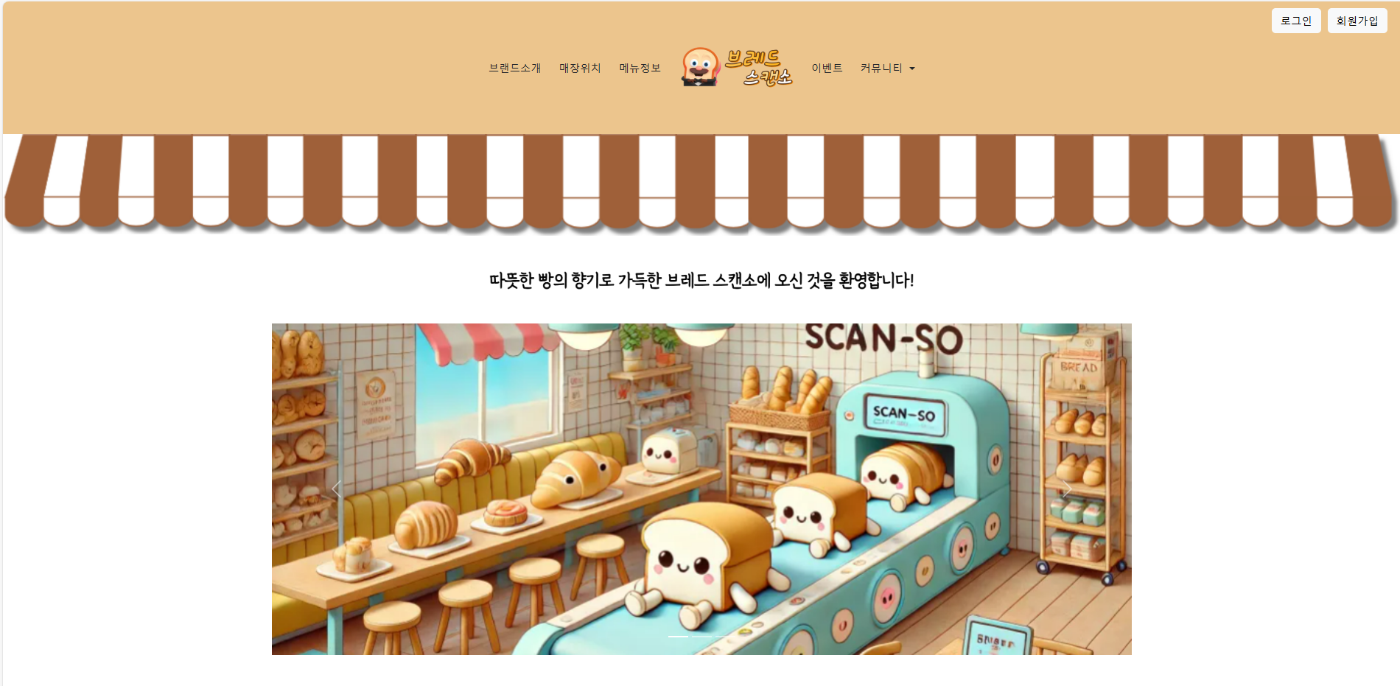
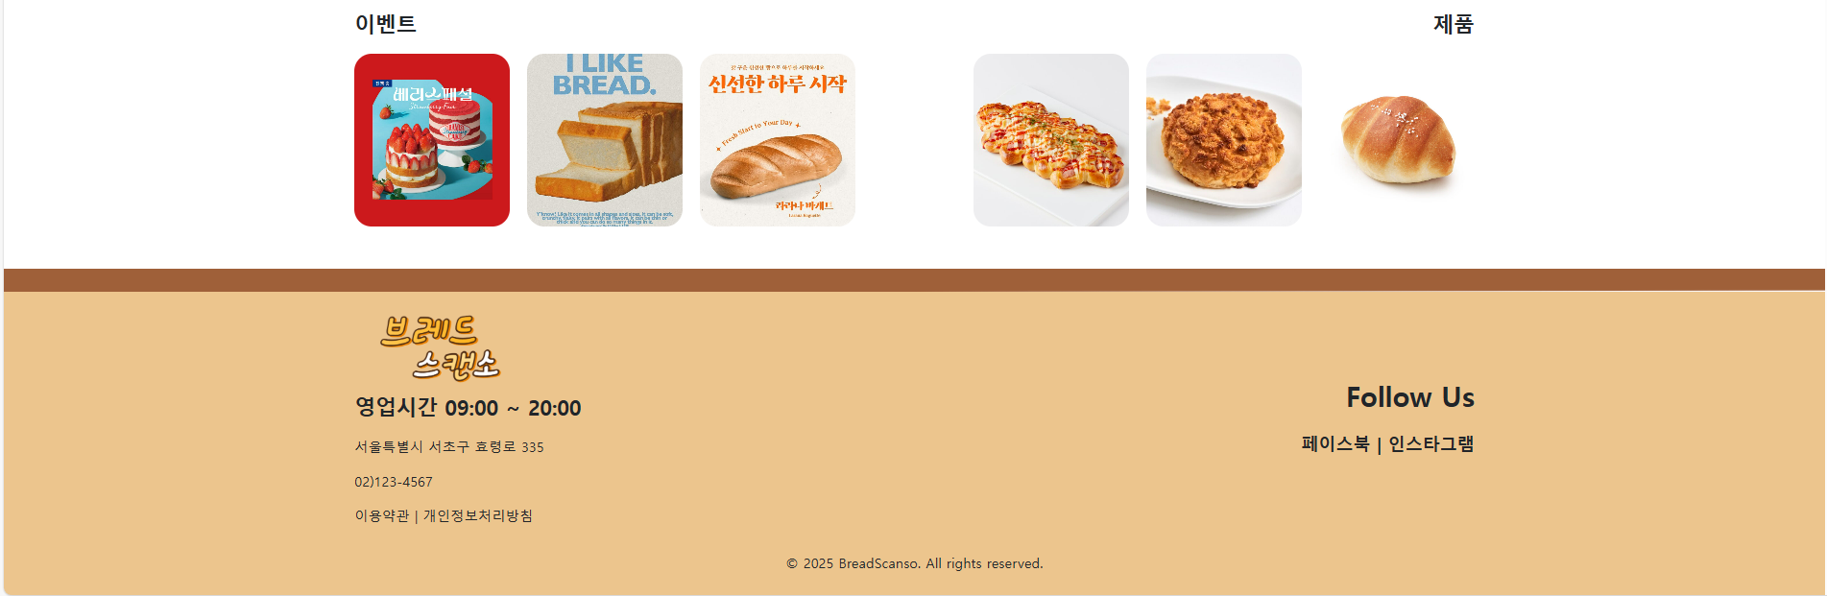
화면흐름도 - 메인홈화면
Description
1 | BreadScanso의 브랜드에 대한 소개를 보여주며, 모든 이용자가 볼 수 있음(인사말, 대표자명, 지점연락처, 지점주소, 히스토리)
2 | 지점별 매장 위치 정보 화면으로 이동
3 | 메뉴정보 화면으로 이동 (전체메뉴, 지점별, 신메뉴, 베스트메뉴)
4 | 이벤트 화면으로 이동
5 | 공지사항 및 Q&A 화면으로 이동 - 공지사항 : 매니저만 작성 가능 - Q&A : 회원 질문 작성 가능, 매니저 답변 작성 가능
6 | 회원 및 매니저의 로그인 화면 이동 - 회원 : 로그인(ID, PW) → 이름, 마이페이지, 로그아웃 - 매니저 : 로그인(ID, PW) → 이름, KIOSK 매장페이지, 로그아웃 생성 - 소셜로그인 연동(구글, 네이버)
7 | 비회원을 위한 회원가입 화면 이동
6
7
1
2
3
4
5
BREADSCANSO

Slide 4

화면흐름도
마이페이지
소비자
BREADSCANSO

Slide 5
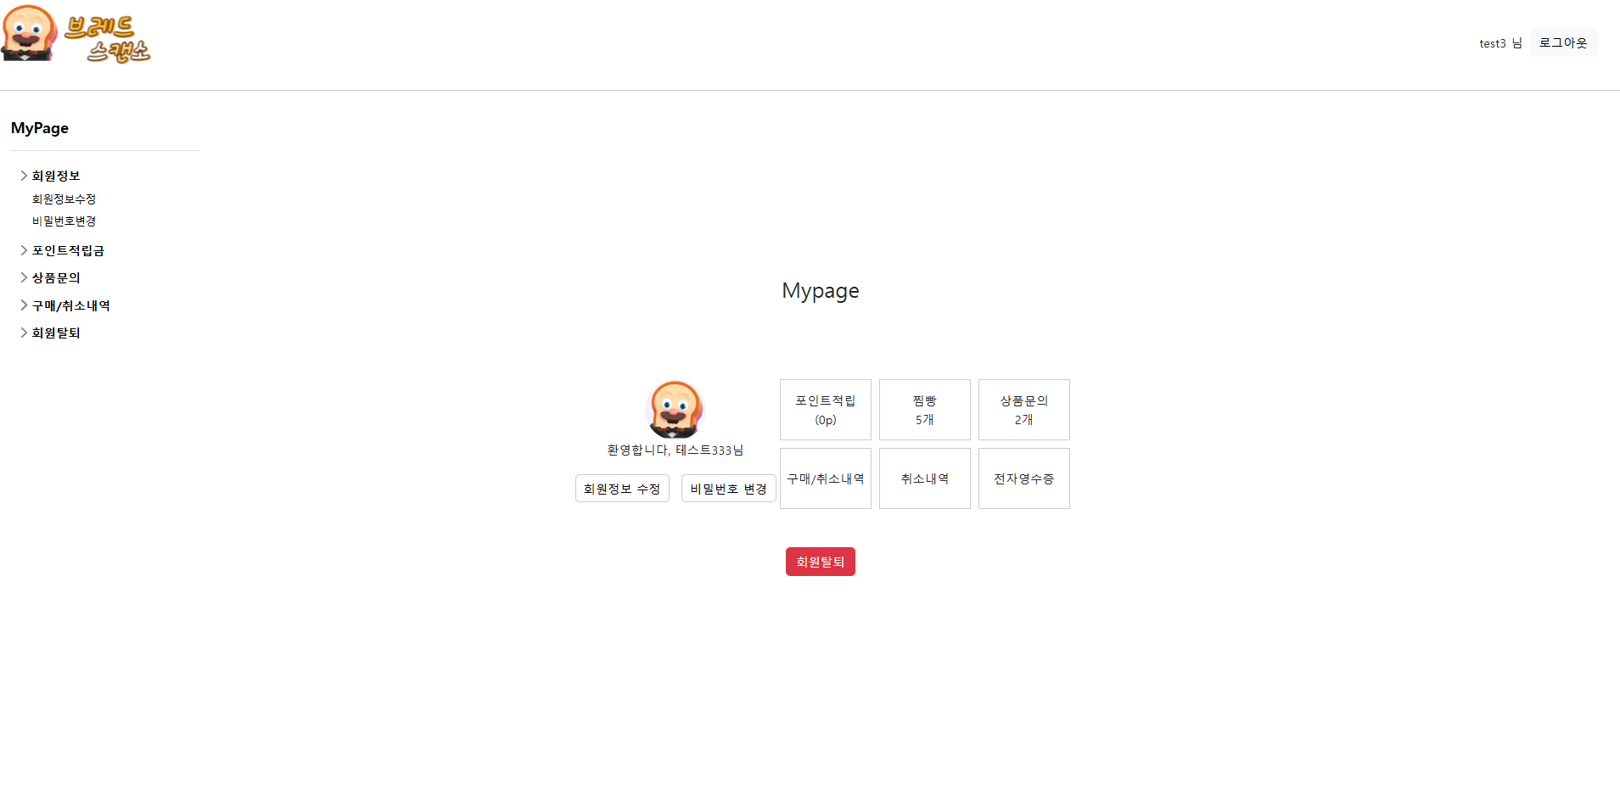
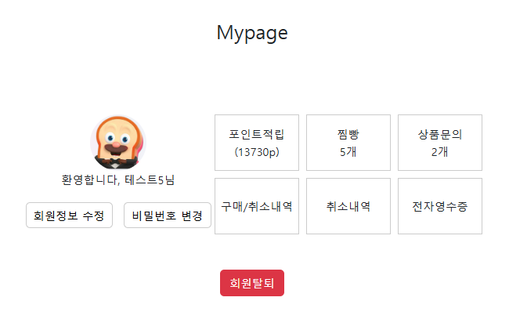
화면흐름도 - 마이페이지
Description
1 | 회원가입시 작성한 사용자의 프로필 및 이름을 보여줌
2 | 회원정보수정 화면으로 이동
3 | 비밀번호를 변경 화면으로 이동
4 | 사용자의 포인트 적립을 확인할 수 있음
5 | 회원탈퇴를 원할 시 클릭하면 회원탈퇴 화면으로 이동
1
4
2
3
5
BREADSCANSO

Slide 6
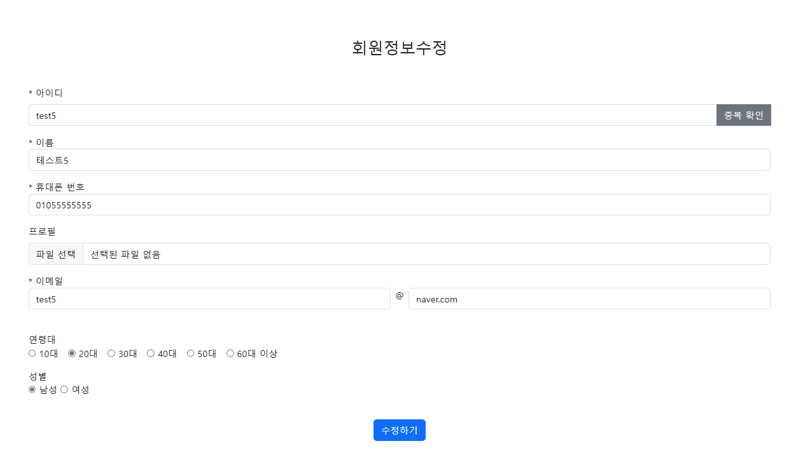
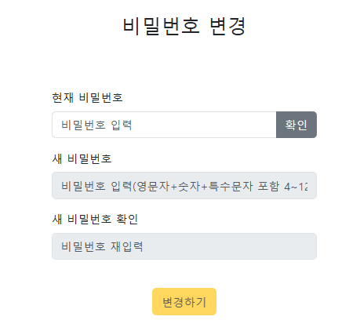
화면흐름도 - 마이페이지
1
회원정보-회원정보수정/비밀번호변경
Description
1 | 회원가입시 작성한 사용자의 정보를 보여주며 수정할 수 있음 (‘*’표시가 있는 부분은 필수로 입력해야 변경 가능)
2 | 현재 비밀번호를 입력한 후 확인(인증) - 새 비밀번호 입력 - 새 비밀번호 재입력 - 변경하기를 누르면 변경처리됨 (비밀번호는 영문자+숫자+특수문자 포함 4~12자 입력)
2
BREADSCANSO

Slide 7
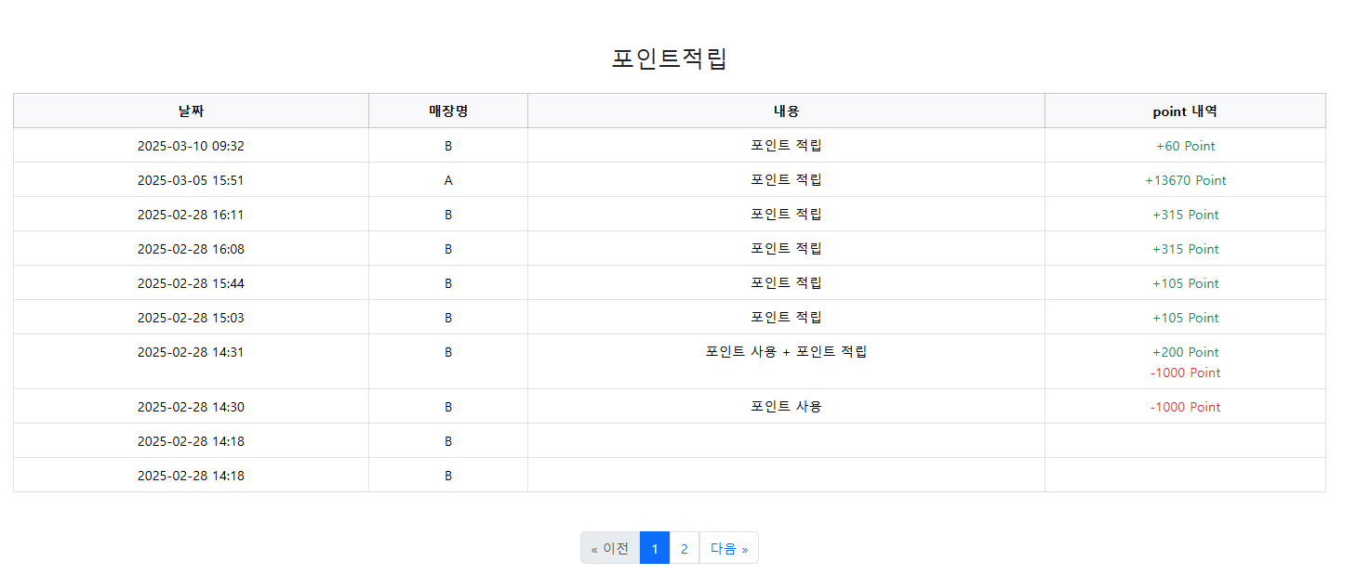
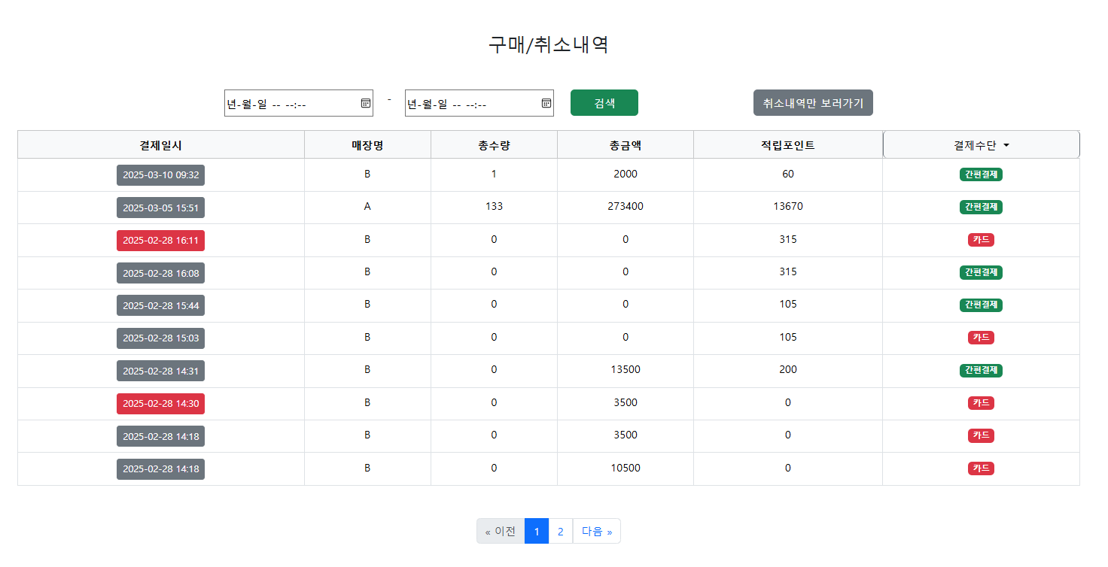
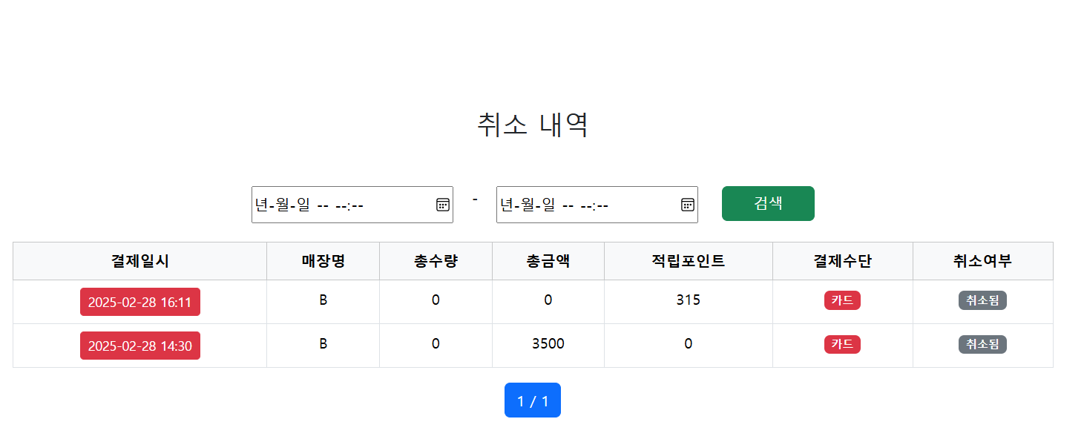
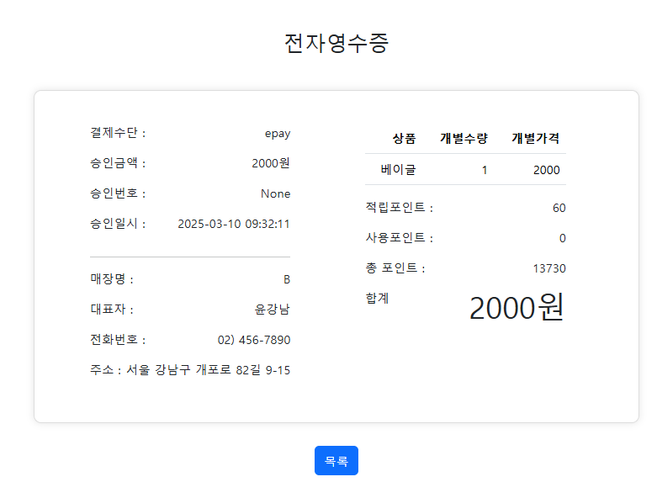
화면흐름도 - 마이페이지
1
포인트적립금, 구매/취소내역
Description
1 | 사용자의 포인트적립 및 포인트 사용내역을 확인할 수 있음
2 | 사용자의 구매/취소내역을 확인할 수 있음 - 구매 매장명, 총수량, 총금액, 적립포인트, 결제수단(카드/간편결제) - 기간 설정하여 확인 가능
3 | 결제일시를 클릭하면 해당 날짜에 구매한 정보를 전자영수증으로 확인할 수 있음
4 | 취소내역만 확인할 수 있으며, 결제일시 클릭 시 전자영수증으로도 확인할 수 있음
2
4
3
BREADSCANSO

Slide 8
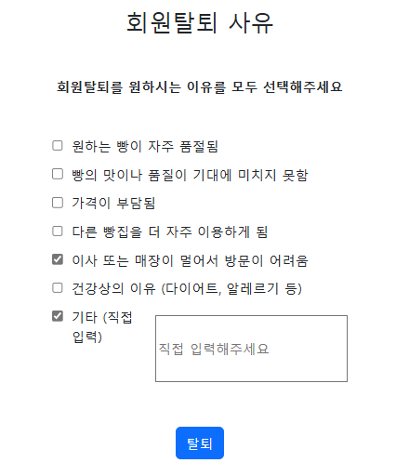
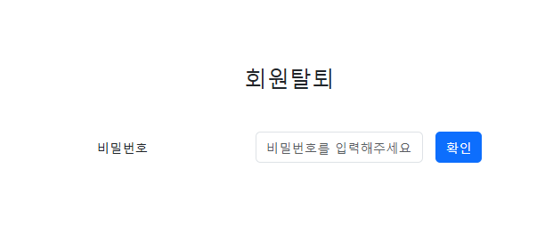
화면흐름도 - 마이페이지
회원탈퇴
6
Description
1 | 회원탈퇴 시 현재 비밀번호를 입력하여 인증해야함
2 | 비밀번호 확인 후 회원탈퇴 사유를 클릭 및 작성 후 탈퇴 버튼을 누르면 탈퇴안내 모달이 나오고 확인을 누르면 최종적으로 탈퇴가 완료됨
5
BREADSCANSO

Slide 9
화면흐름도
매장페이지
매니저
BREADSCANSO

Slide 10
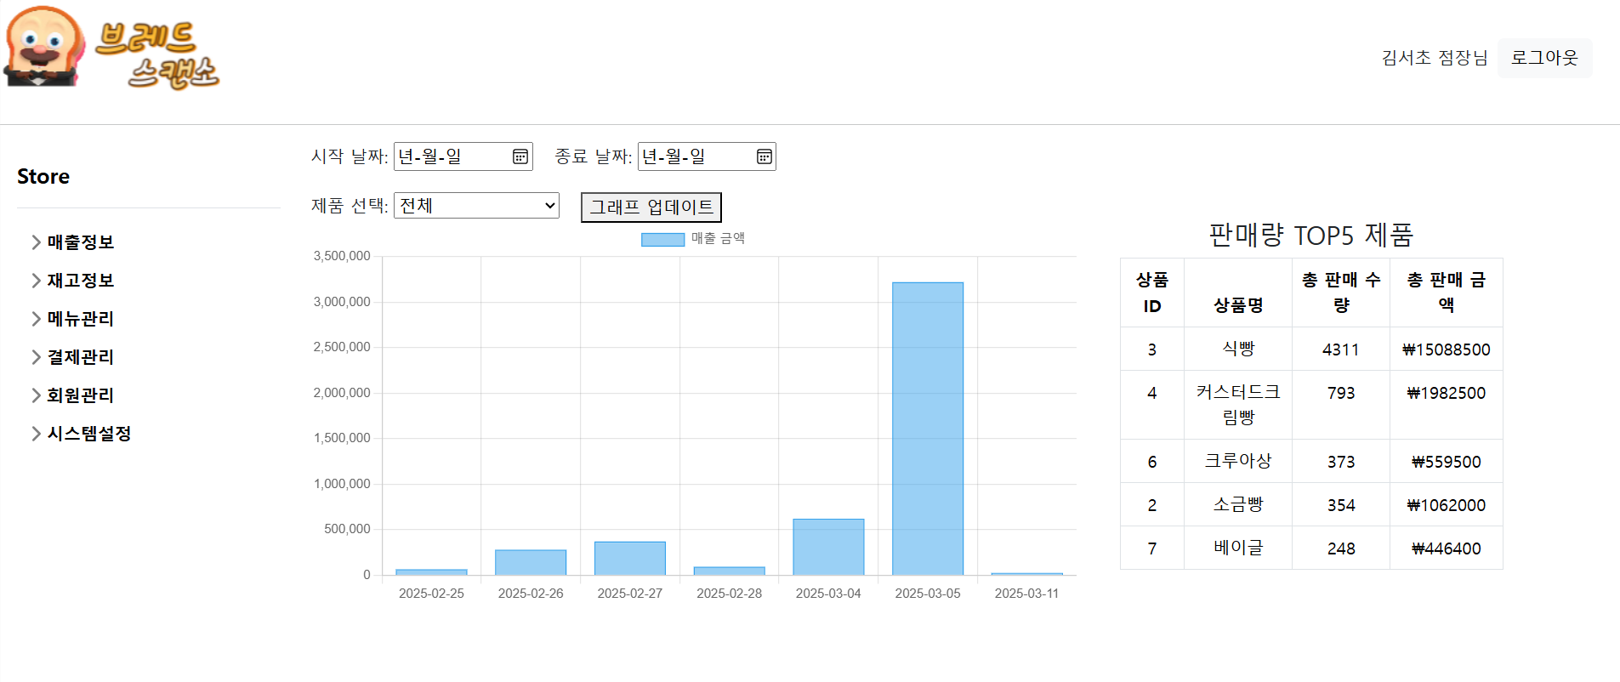
화면흐름도 - 매장페이지
Description
1 | 매출에 대한 그래프와 AI챗봇을 이용할 수 있음 - 그래프 : 기간별, 제품별/ - AI챗봇 : 매니저용 AI챗봇
2 | 재고 및 재료에 대한 수량확인, 신규등록, 수정, 삭제를 할 수 있음 (페이지당 - 10개 표시)
3 | 메뉴에 대한 신규등록, 수정, 삭제, 메뉴학습을 할 수 있음 매장의 결제내역을 확인할 수 있음 (페이지당 - 10개 표시)
4 | 매장의 결제내역을 확인할 수 있음 (페이지당 - 10개 표시)
5 | 가입한 회원들의 정보를 볼 수 있음 (수정, 삭제, 신규가입 가능)
6 | 홈화면수정, 브랜드소개, 매장안내, 이벤트, 커뮤니티(공지사항/Q&A), 매장정보을 수정할 수 있음
1
2
3
4
5
6
BREADSCANSO

Slide 11
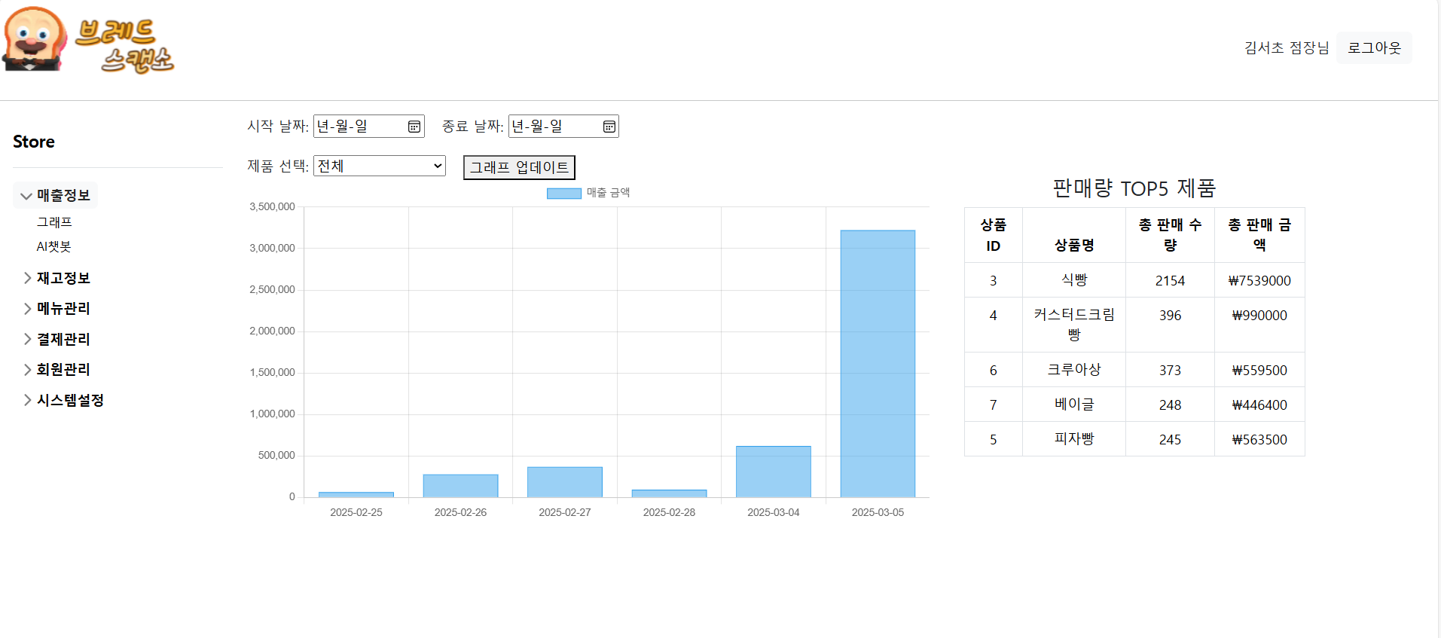
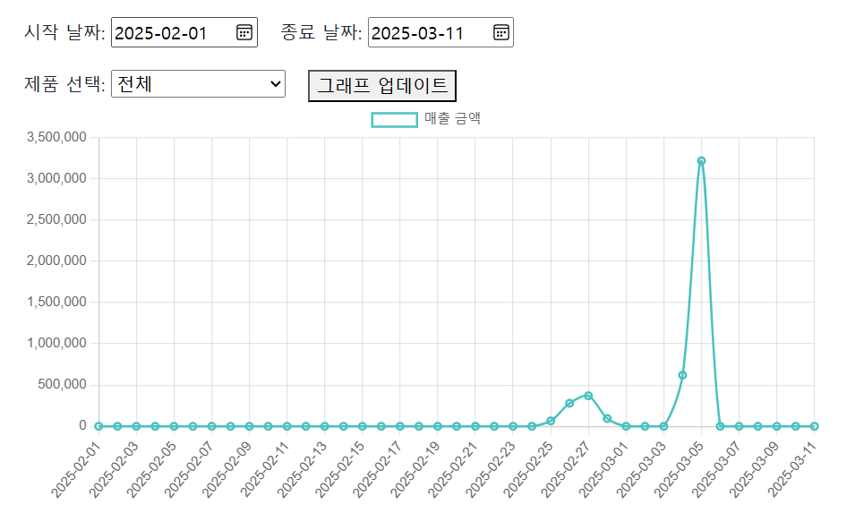
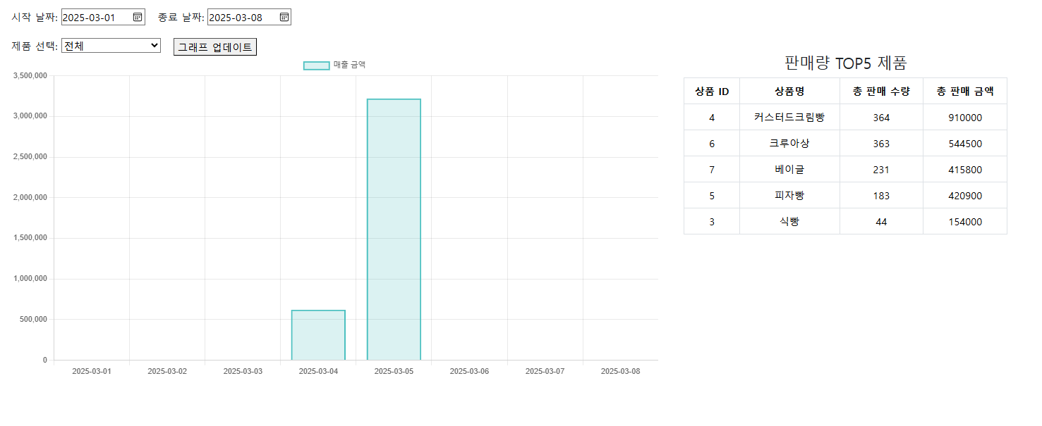
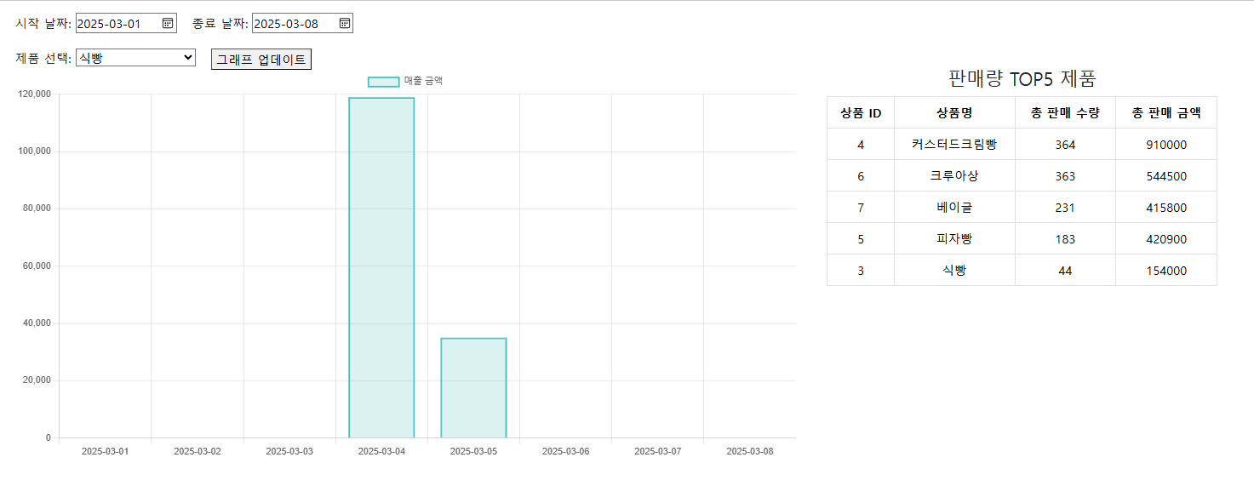
화면흐름도 - 매장페이지
1
매출정보-그래프
Description
1 | 매출정보가 10일 이하일 시 막대그래프로 일자별 매출액과 판매량 TOP5를 확인할 수 있음
1-1 | 매출정보가 10일 이상일 시 꺽은선그래프로 일자별 매출액을 확인할 수 있음
2 | 원하는 기간을 설정하여 해당 기간의 매출액과 판매량 TOP5의 제품을 확인할 수 있음
3 | 원하는 기간을 설정한 후 제품을 선택하면 설정한 기간동안의 제품 판매량을 확인할 수 있음
1-1
2
3
BREADSCANSO

Slide 12
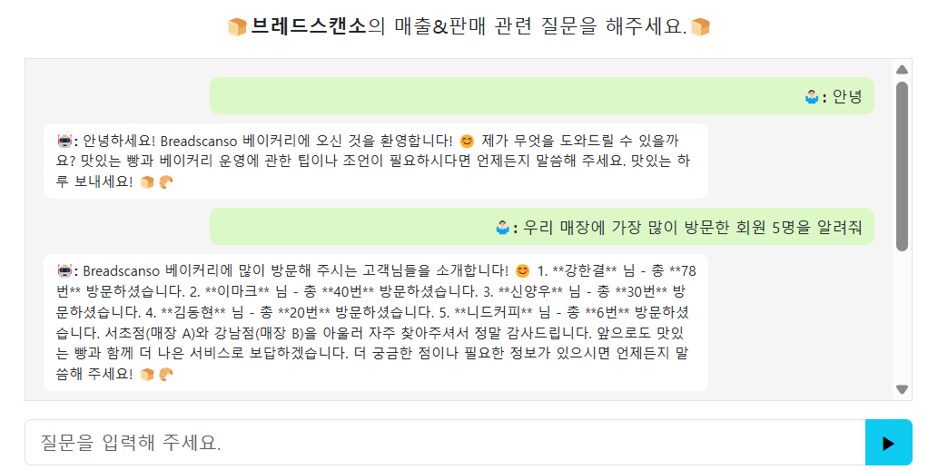
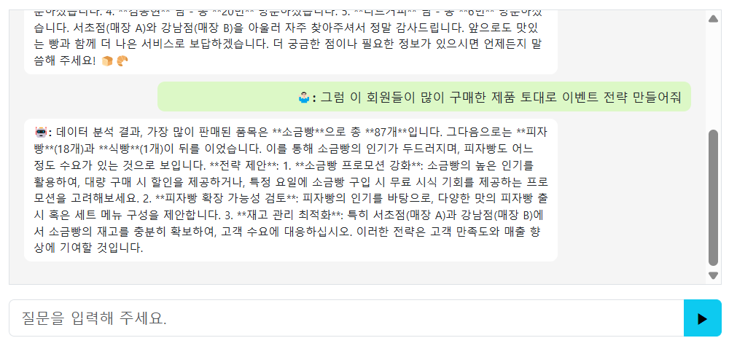
화면흐름도 - 매장페이지
2
매출정보-AI챗봇
Description
1 | 궁금한 내용을 작성하여 ▶️버튼을 눌러 AI챗봇에게 질문할 수 있음 (매출, 재고, 판매, 회원, 미래 전략, 일상 관련 등 질문 가능)
2 | 입력한 질문에 대해 AI챗봇이 답변을 해주어 확인할 수 있음
1
BREADSCANSO

Slide 13
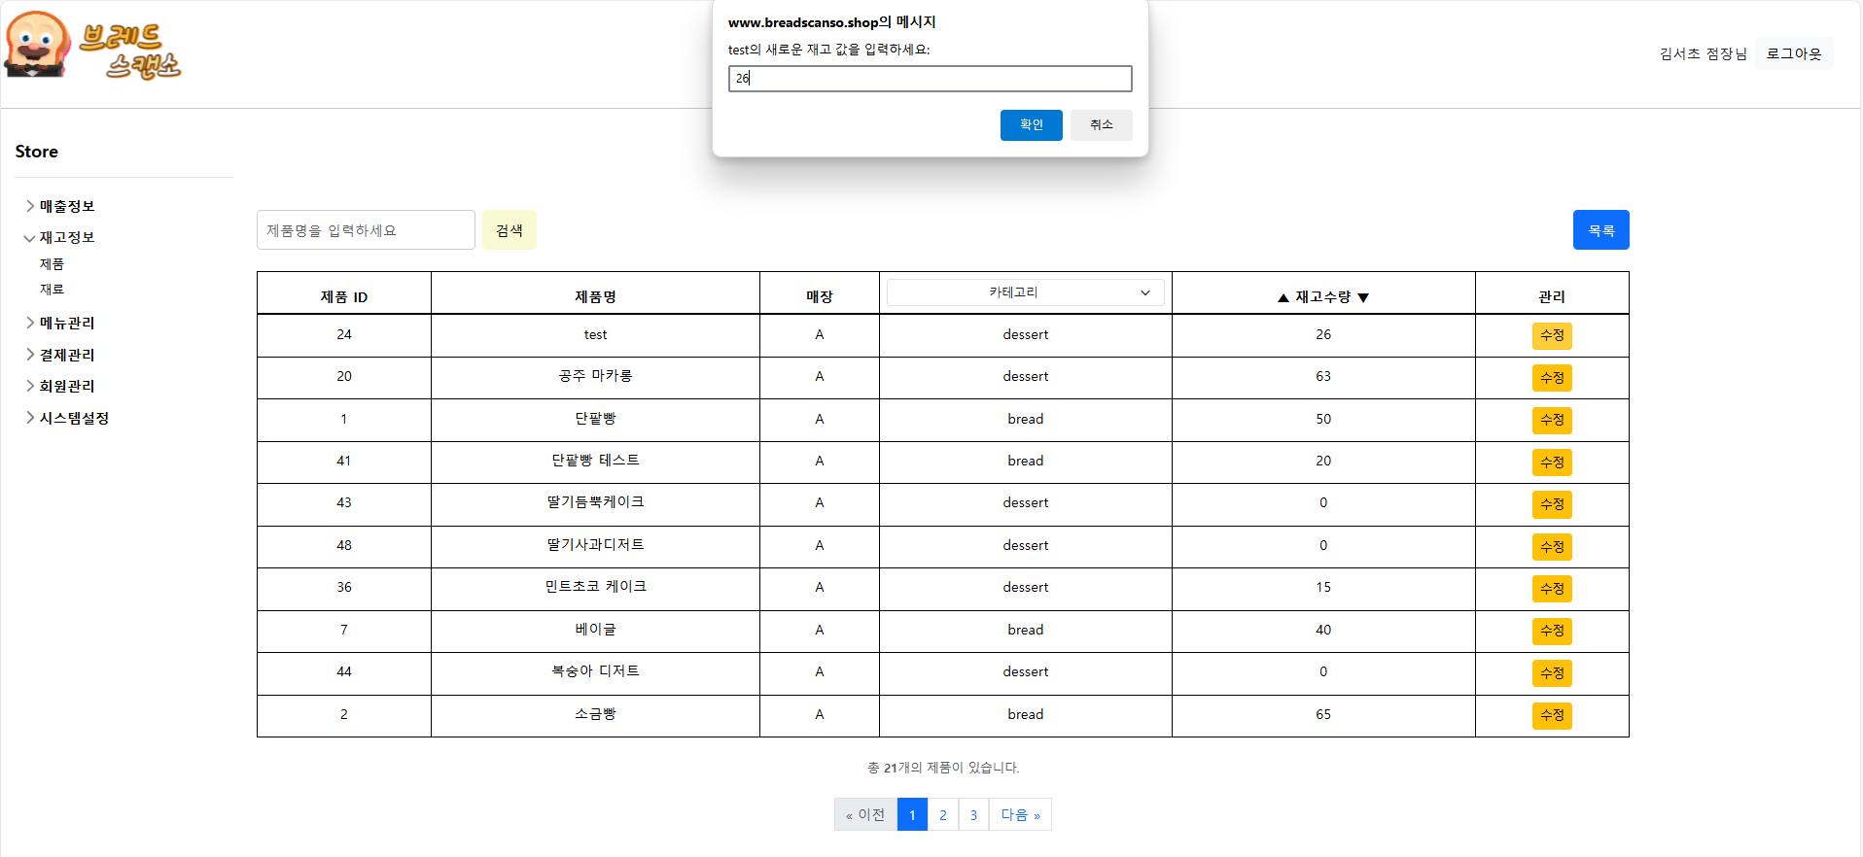
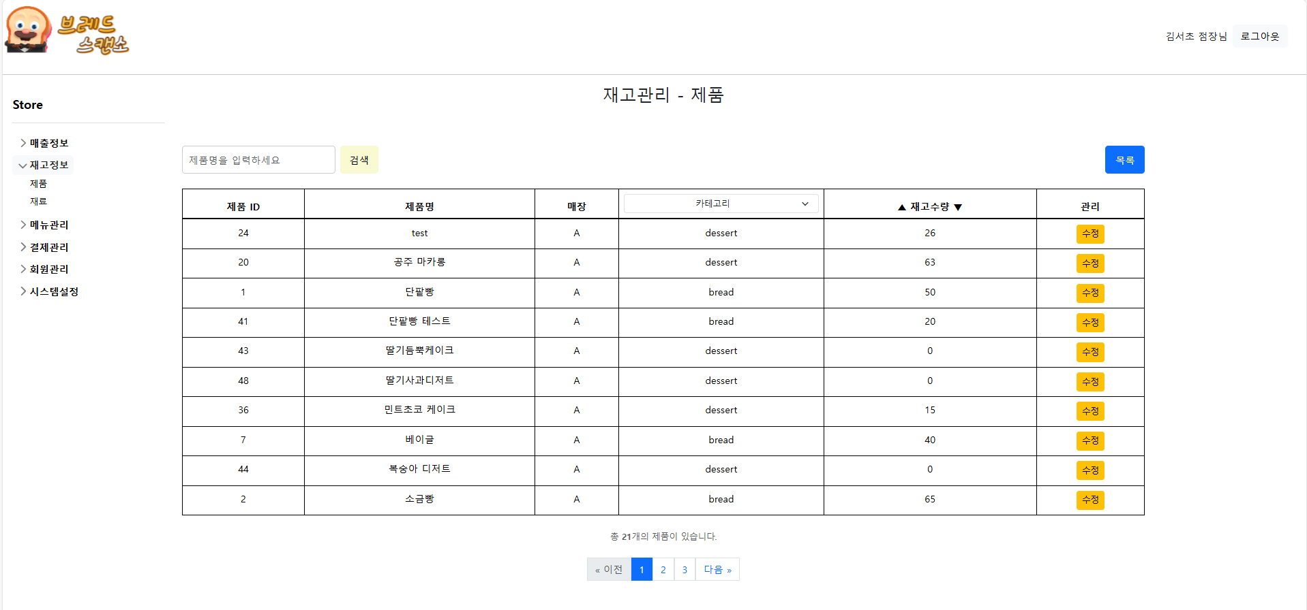
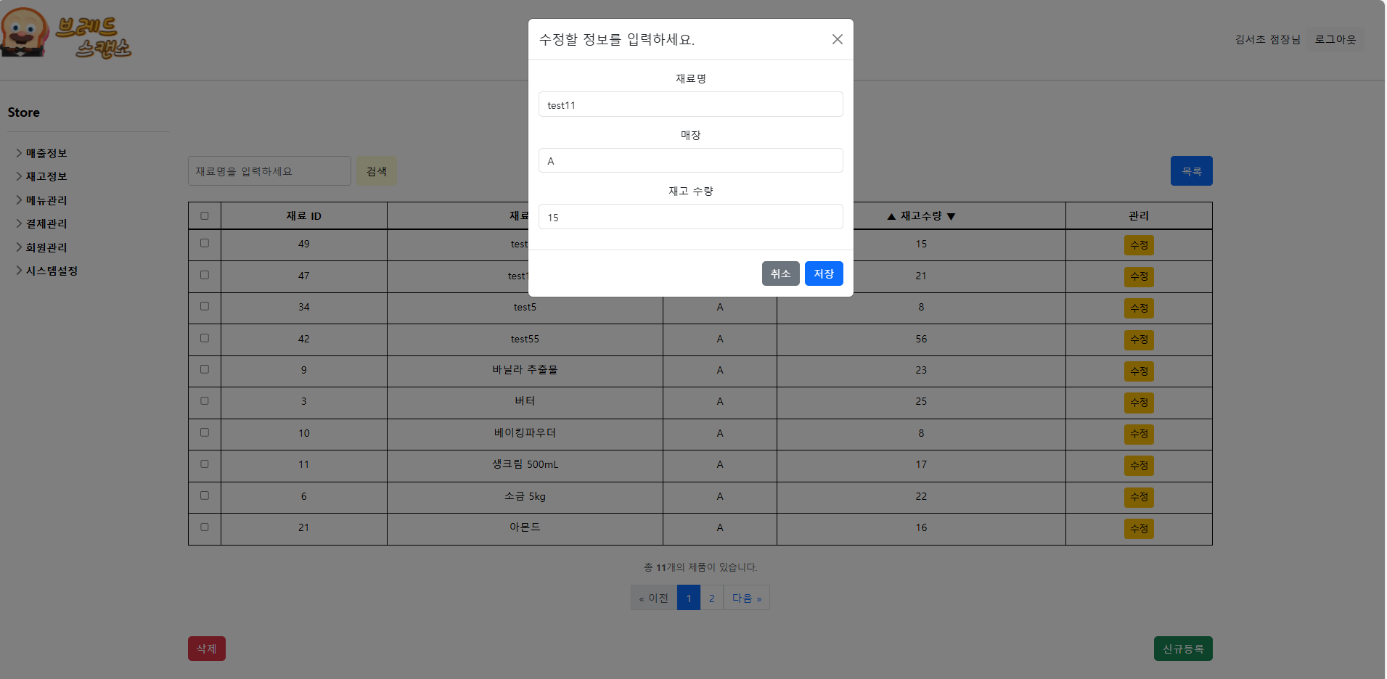
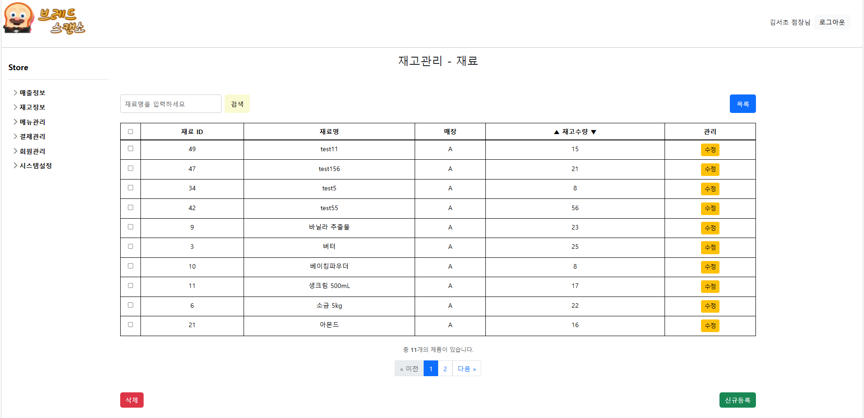
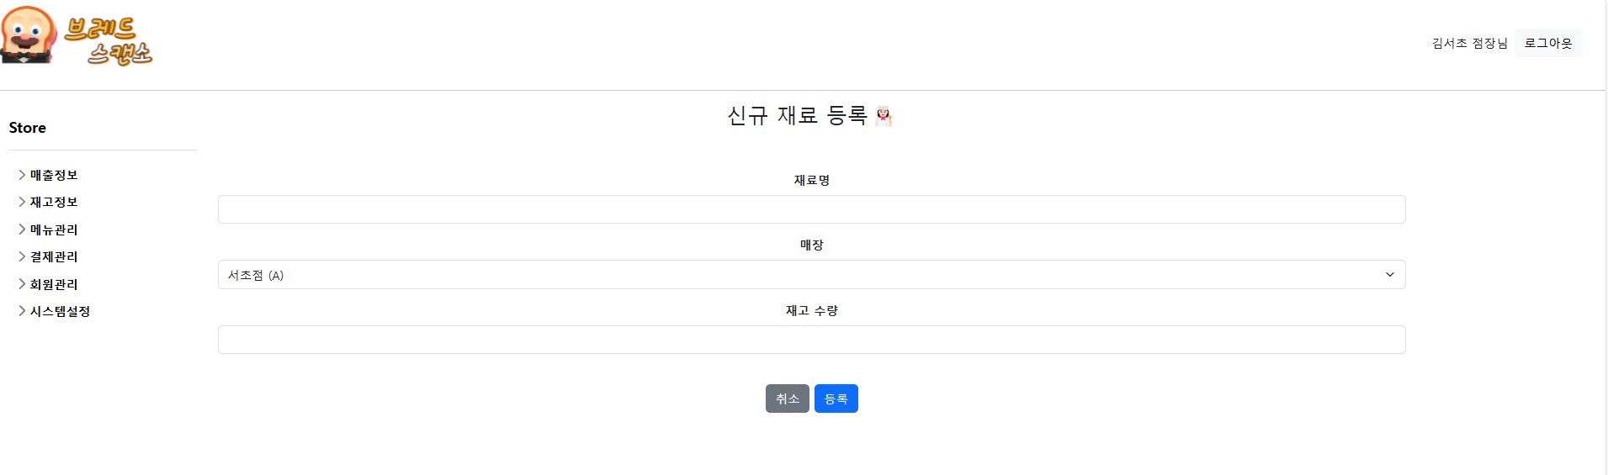
화면흐름도 - 매장페이지
재고정보-제품/재료
Description
1 | 제품들의 재고를 목록으로 확인할 수 있음 - 제품명, 매장, 카테고리, 재고수량, 관리(수정) (페이지당 10개 표시)
2 | 해당 제품의 ‘수정’ 버튼을 누르면 제품의 재고 값을 모달로 수정할 수 있음
3 | 재료를 목록으로 확인할 수 있음 - 재료명, 매장, 재고수량, 관리(수정) (페이지당 10개 표시)
4 | 해당 재료의 ‘수정’ 버튼을 클릭하면 재료의 재료명, 매장, 재고수량을 모달로 수정할 수 있음
5 | ‘신규등록’ 버튼을 클릭하면 모달로 등록할 수 있음(재료명, 매장, 재고수량)
1
2
3
4
5
BREADSCANSO

Slide 14
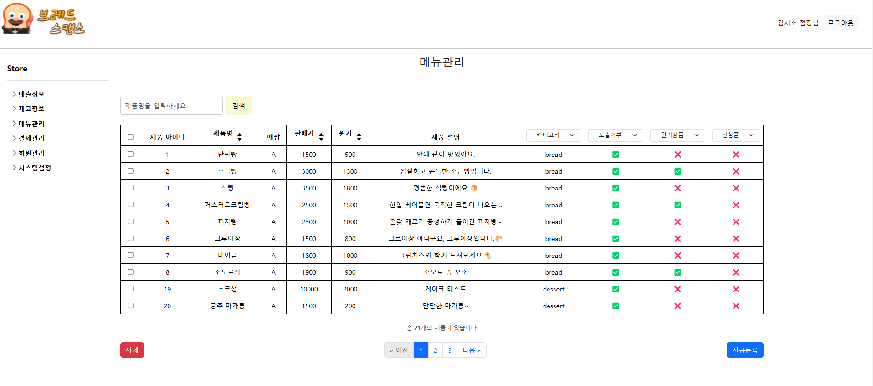
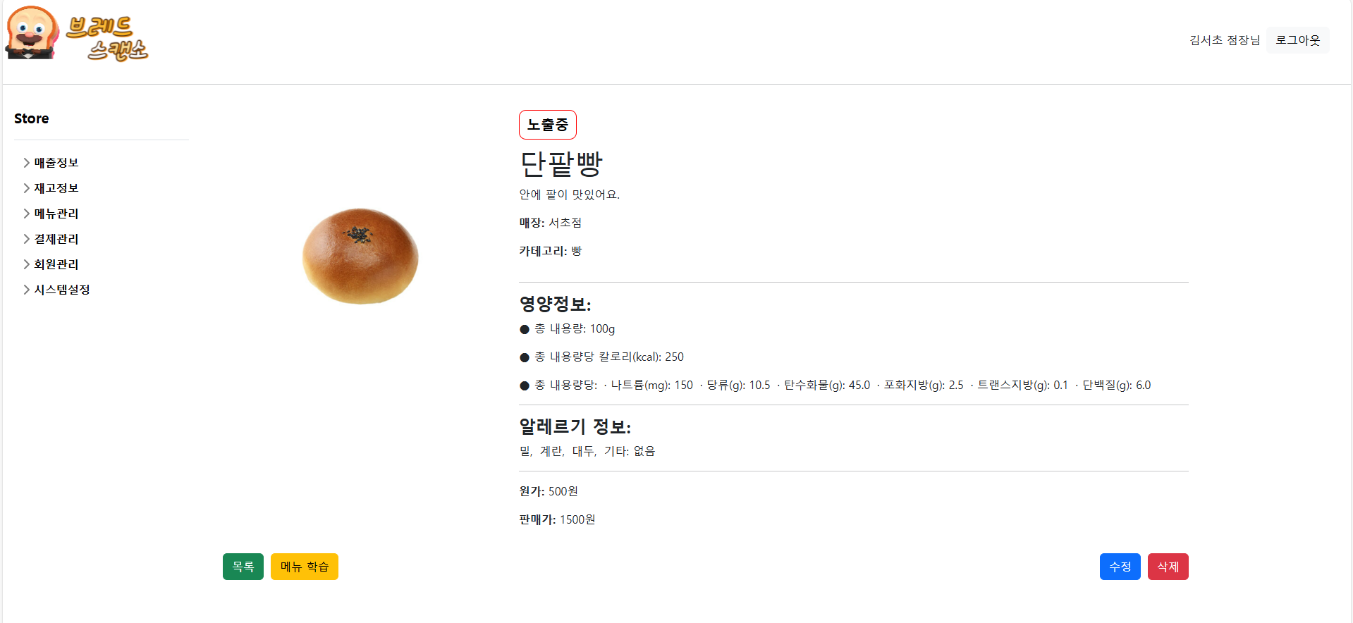
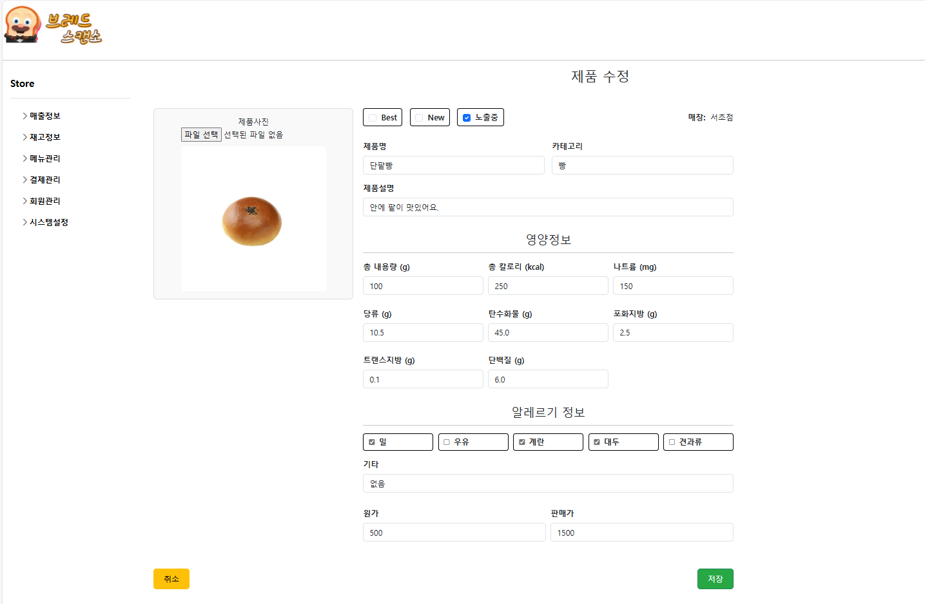
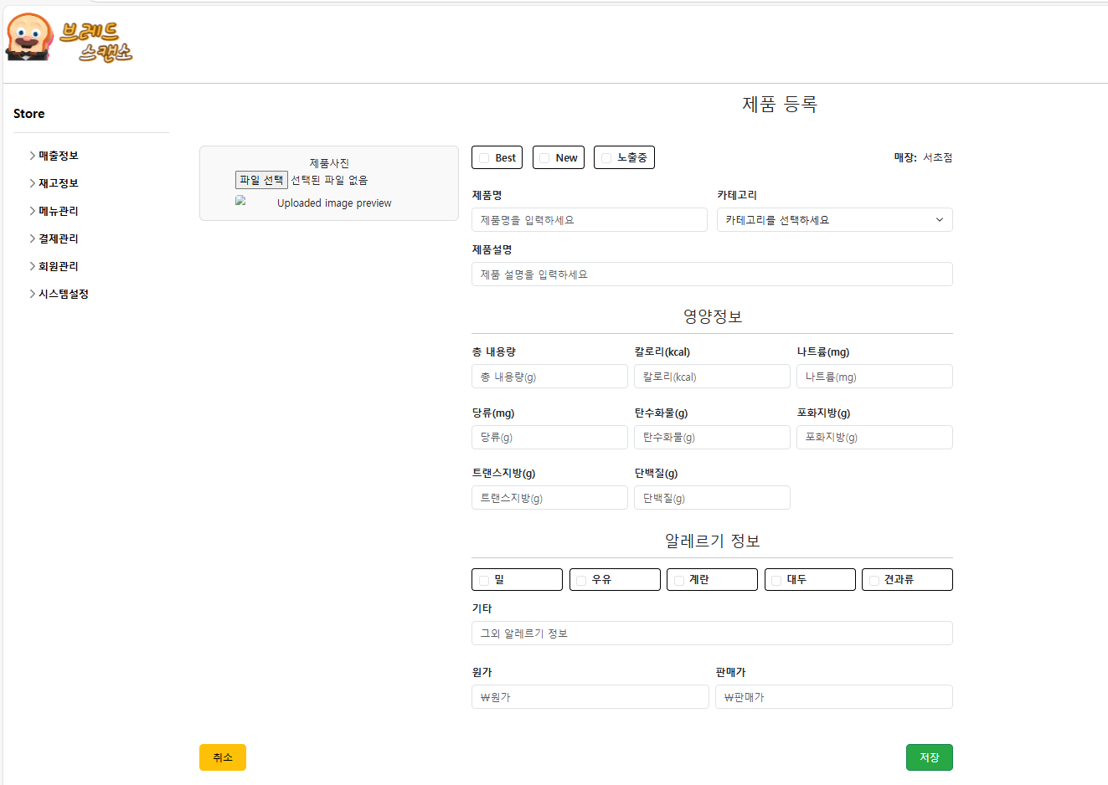
화면흐름도 - 매장페이지
1
메뉴관리-수정/등록
2
Description
1 | 매장의 메뉴에 대한 정보들을 확인할 수 있음 (페이지당 10개 표시)
2 | 목록에서 행 컬럼을 클릭하면 해당 메뉴의 상세페이지를 볼 수 있음 (수정, 삭제, 학습, 목록 버튼이 있어 클릭하면 해당 기능의 페이지로 이동)
3 | 등록되어있는 메뉴의 정보를 수정할 수 있음 (수정 후 저장을 클릭하면 저장되어 웹페이지에도 반영됨)
4 | 신메뉴를 등록할 수 있음 (이미지, Tag(Best, New, 노출중), 제품명, 카테고리, 제품설명, 영양정보, 알레르기정보, 기타, 원가, 판매가를 작성하여 ‘저장’을 클릭하면 저장이 가능하며, 웹페이지에도 반영됨)
3
4
BREADSCANSO

Slide 15
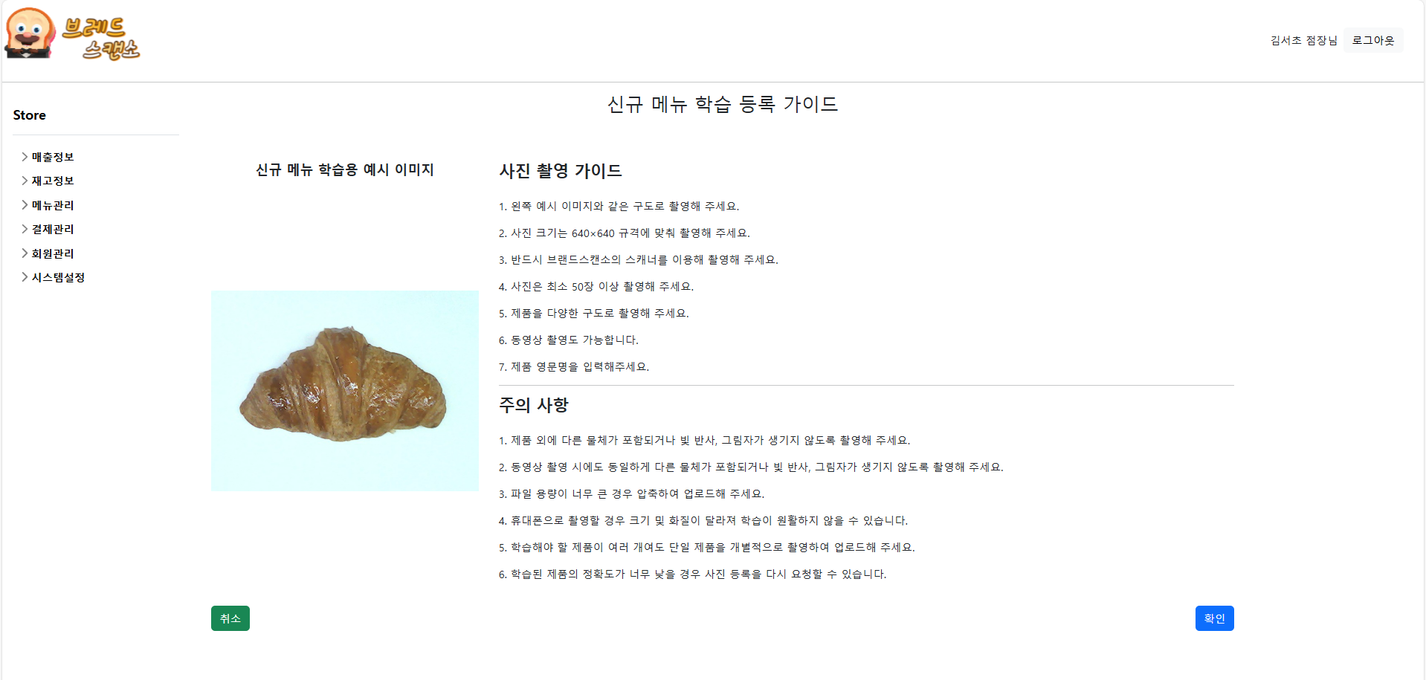
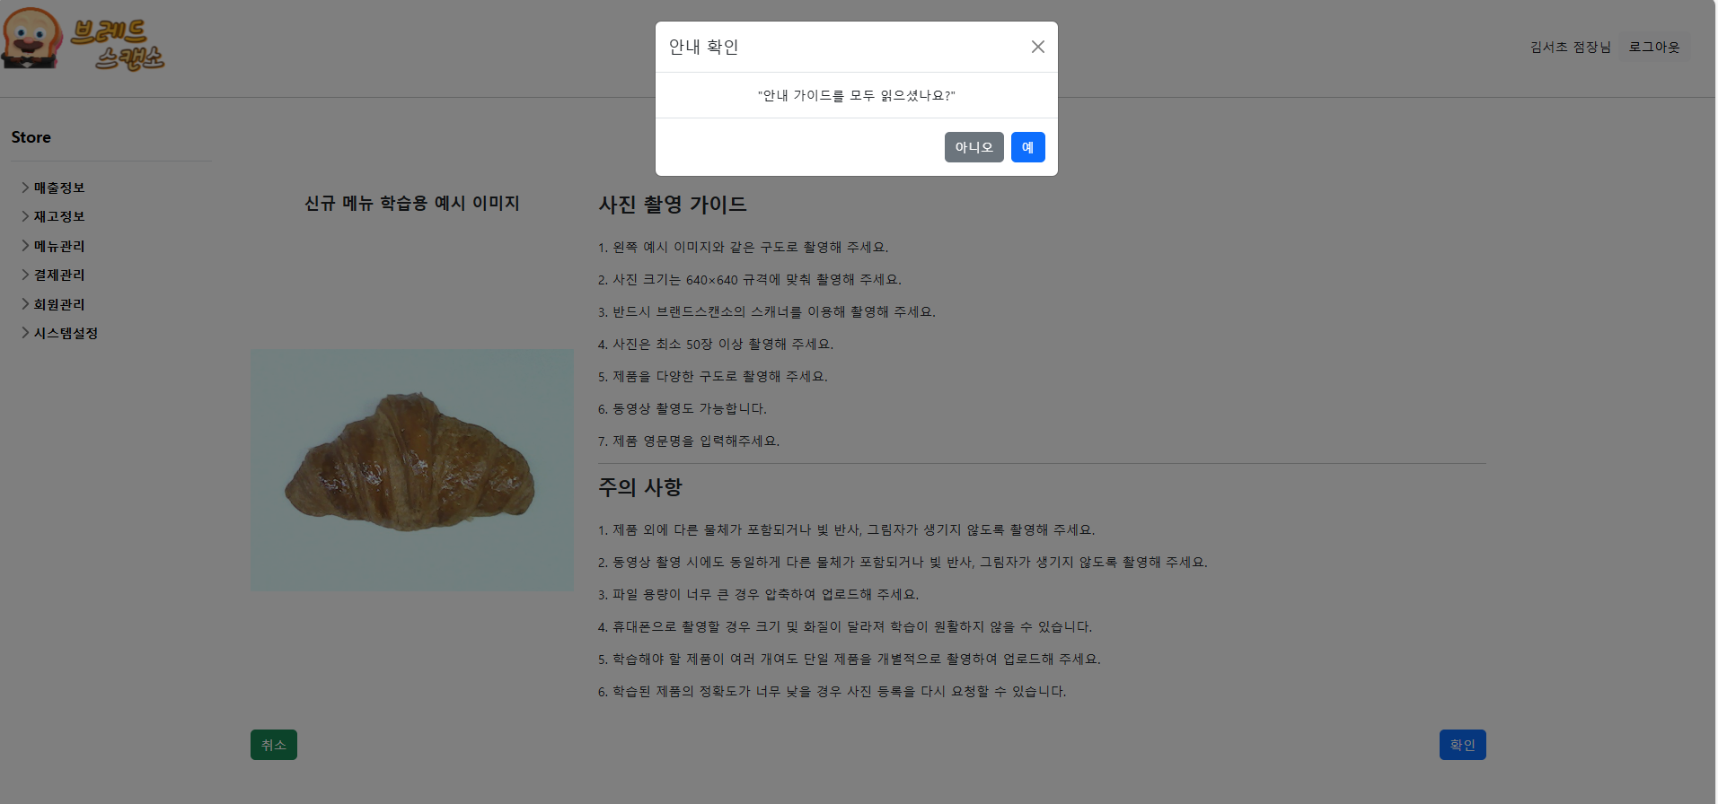
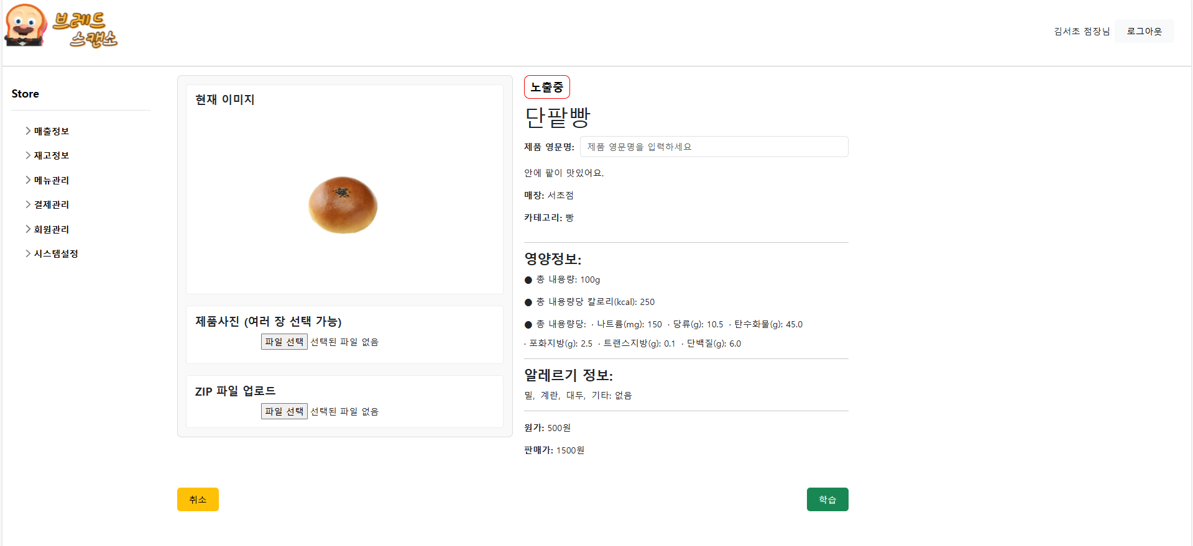
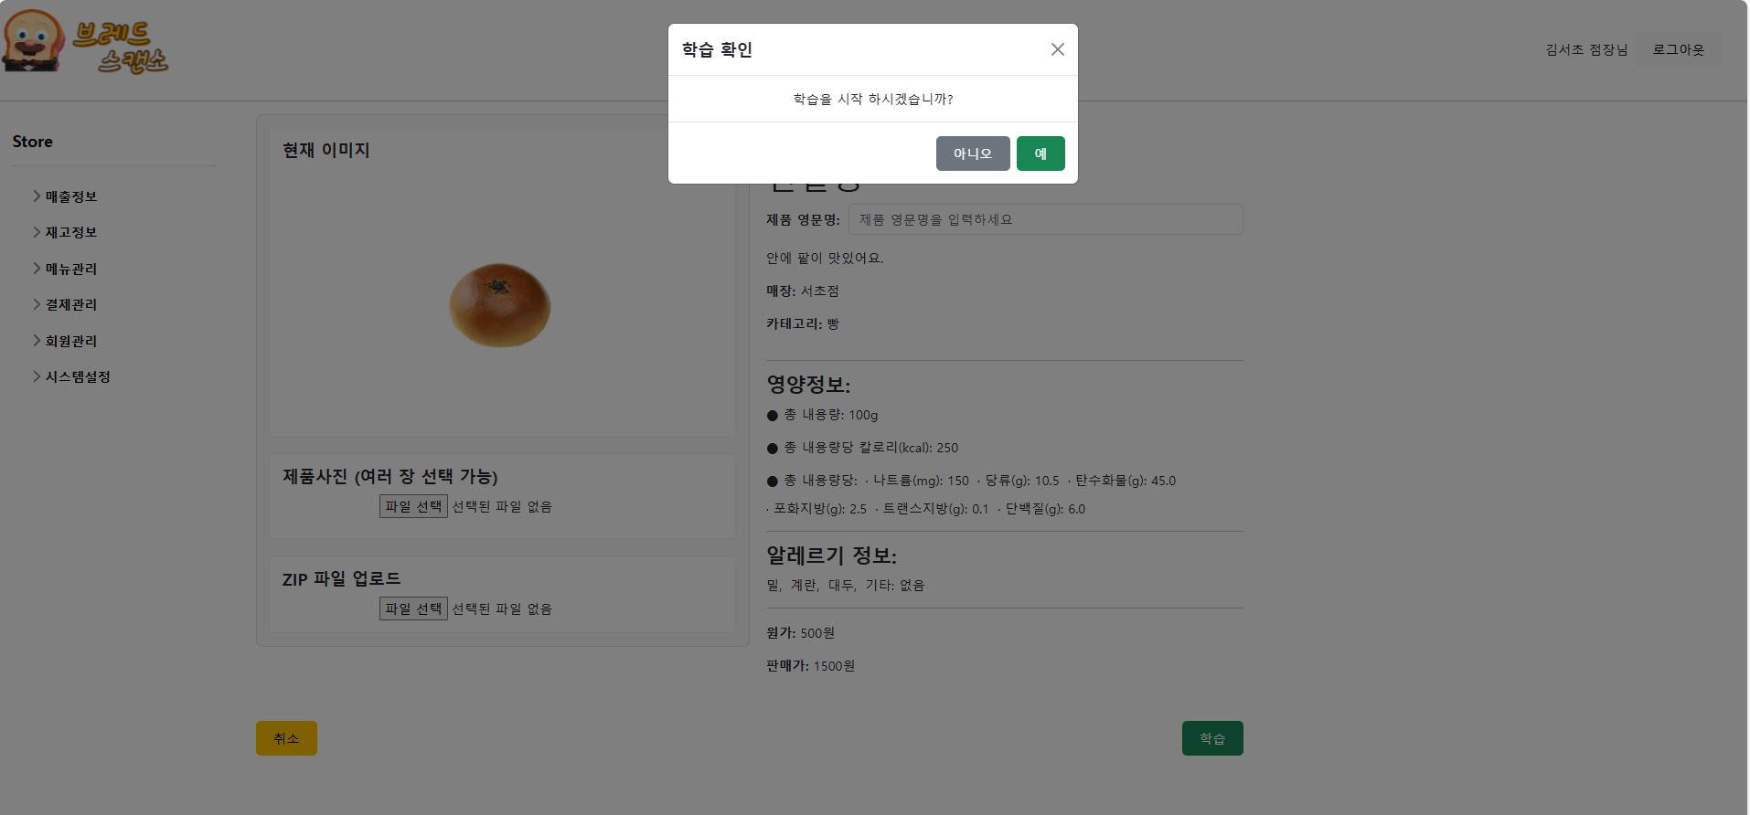
화면흐름도 - 매장페이지
2
메뉴관리-학습
Description
1 | 등록한 신메뉴의 상세 정보를 확인할 수 있으며, ‘학습'버튼을 누르면 학습에 따른 ‘신규 메뉴 학습 촬영 가이드'화면으로 이동
2 | 신메뉴 학습을 위한 촬영 가이드를 확인할 수 있음
3 | 학습을 위해서는 가이드대로 촬영을 해야함으로, 가이드 정독을 위한 모달로 안내 확인을 함
4 | 학습 저장을 위한 신메뉴의 영문명을 작성 (예. 소금빵 → saltbread)
4-1 | 촬영한 신메뉴의 제품사진 또는 ZIP파일 업로드
5 | 학습을 위한 확인 여부를 모달로 안내하여 저장함
3
4
5
1
4-1
BREADSCANSO

Slide 16
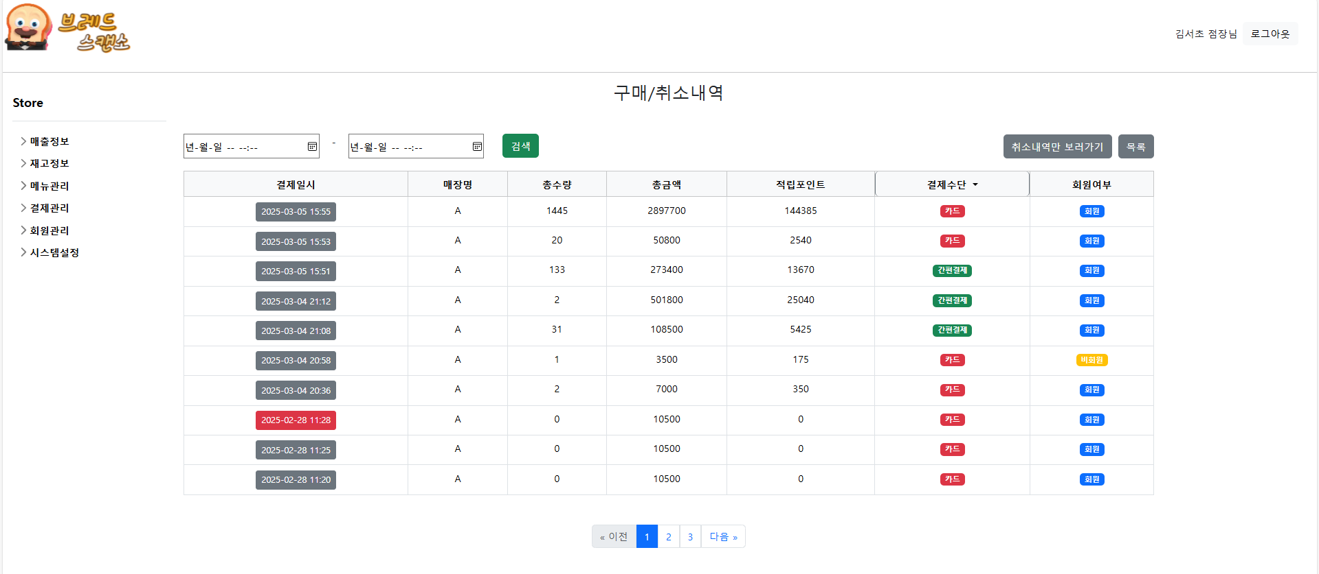
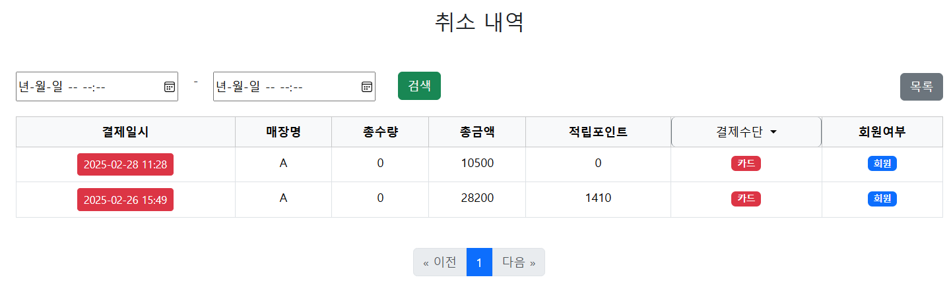
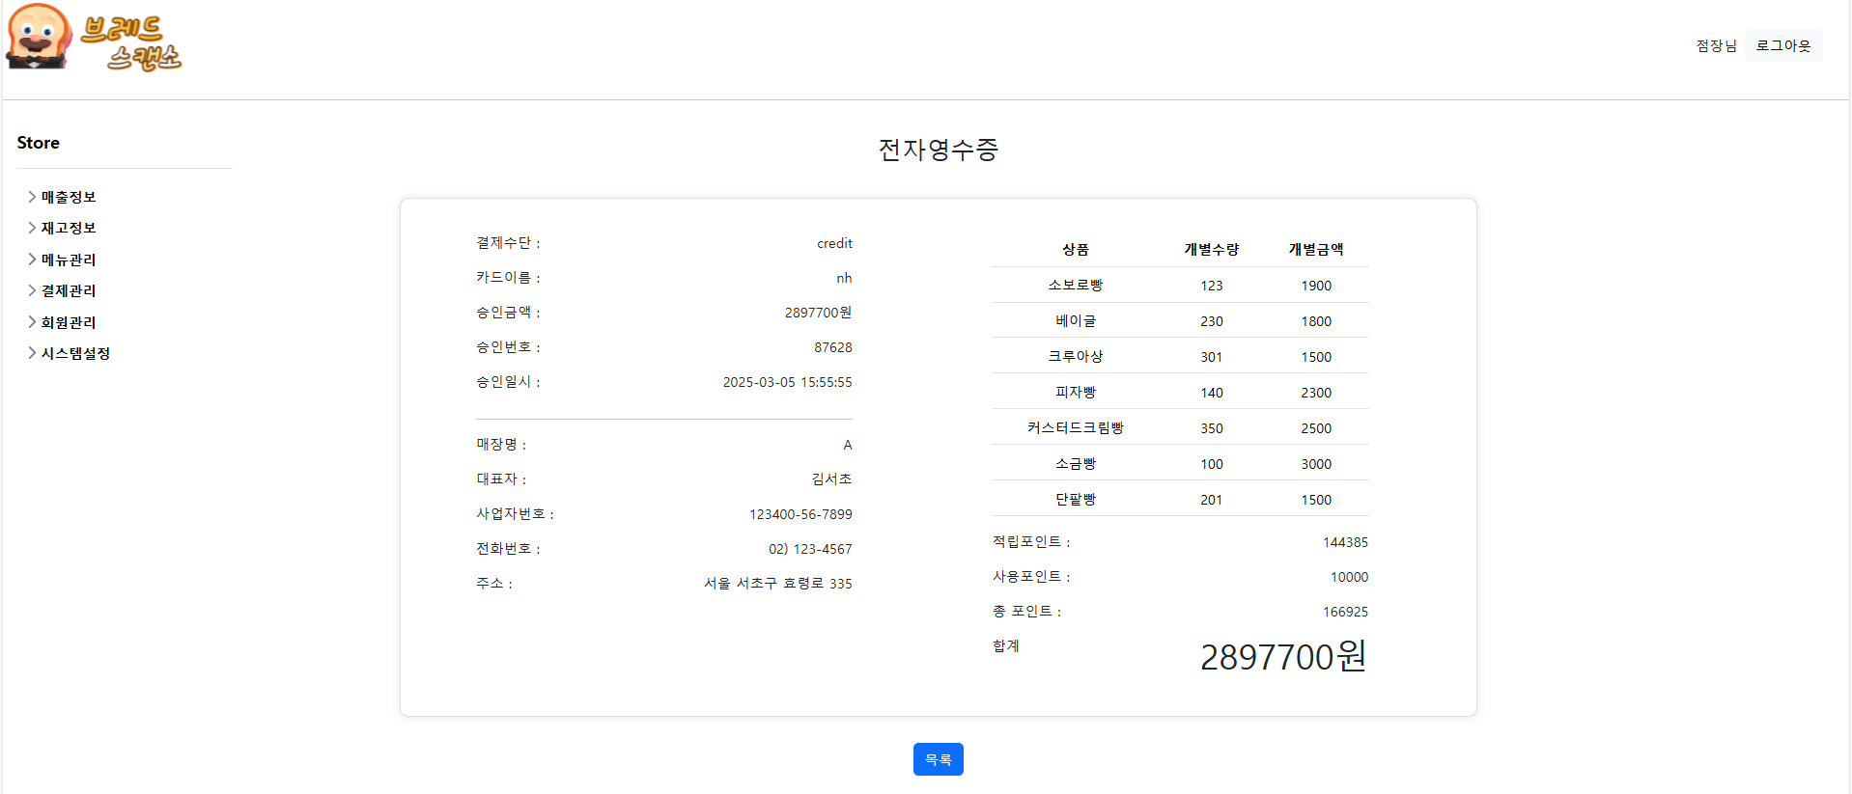
화면흐름도 - 매장페이지
1
결제관리-구매/취소내역
Description
1 | 매장의 구매/취소내역을 확인할 수 있음 (기간설정, 결제일시, 매장명, 총수량, 총금액, 적립포인트, 결제수단(카드/간편결제), 회원여부(회원/비회원), 취소내역만 보러가기)
2 | 결제일시의 건별 버튼을 클릭하면 해당 결제일시에 따른 결제정보를 전자영수증으로 보여줌
3 | ‘취소내역만 보러가기'를 클릭하면 취소한 내역만을 볼 수 있음 동일하게 결제일시의 건별 버튼을 클릭하면 결제정보를 전자영수증으로 보여줌
3
2
BREADSCANSO

Slide 17
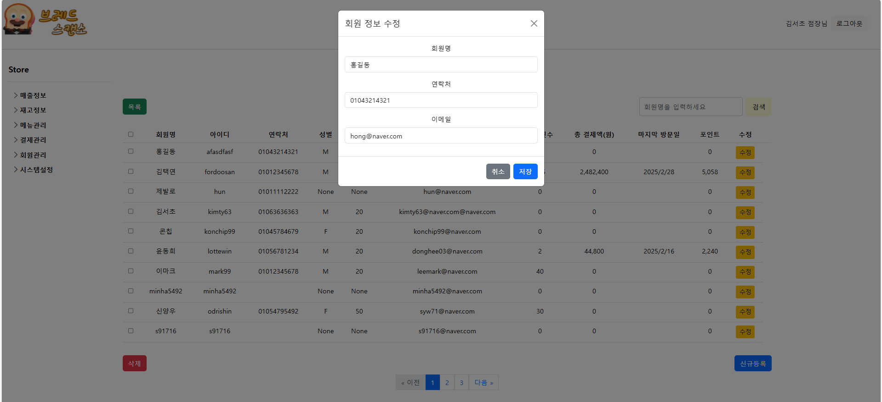
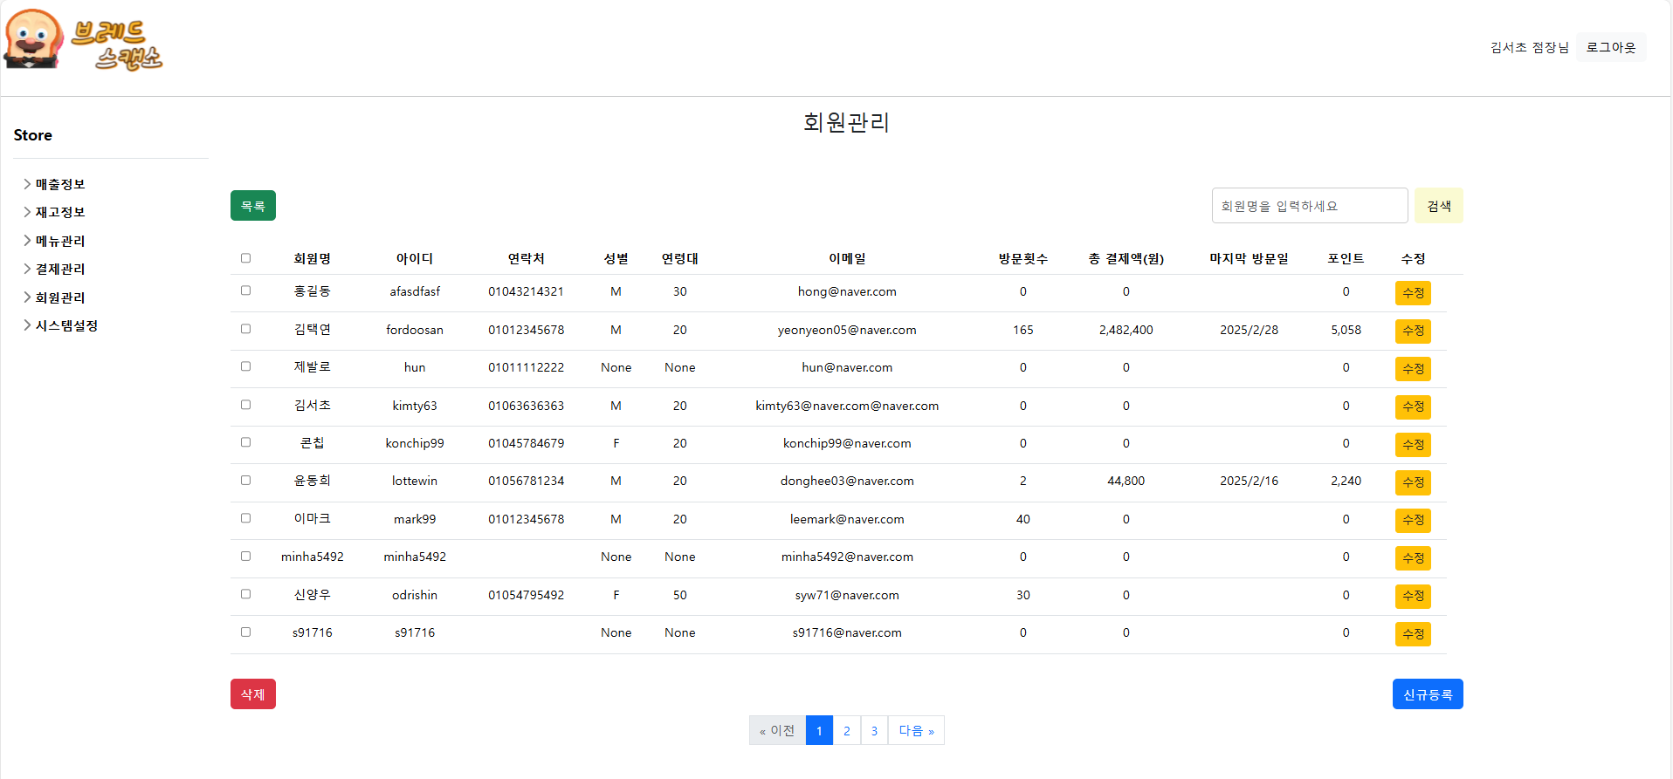
화면흐름도 - 매장페이지
회원관리
2
Description
1 | 회원들이 가입 시 작성한 회원정보를 목록으로 확인할 수 있으며, 신규등록, 수정, 삭제를 할 수 있음 - 회원명, 아이디, 연락처, 성별, 연령대, 이메일, 방문횟수, 총결제액(원), 마지막 방문일, 총 포인트, 수정 (페이지당 10개 표시)
2 | ‘수정'버튼을 클릭하면 해당 회원의 정보를 모달을 통해 수정할 수 있으며, ‘저장'을 누르면 변경이 완료되어 새로운 정보가 저장됨 (기본 인적정보만 수정 가능 / 회원명, 연락처, 이메일)
3 | ‘신규등록'을 클릭하면 회원가입 화면으로 이동
4 | ‘삭제'를 클릭하면 체크된 회원이 삭제되며 모달로 삭제확인여부를 확인한 뒤 탈퇴처리됨
1
4
3
BREADSCANSO

Slide 18
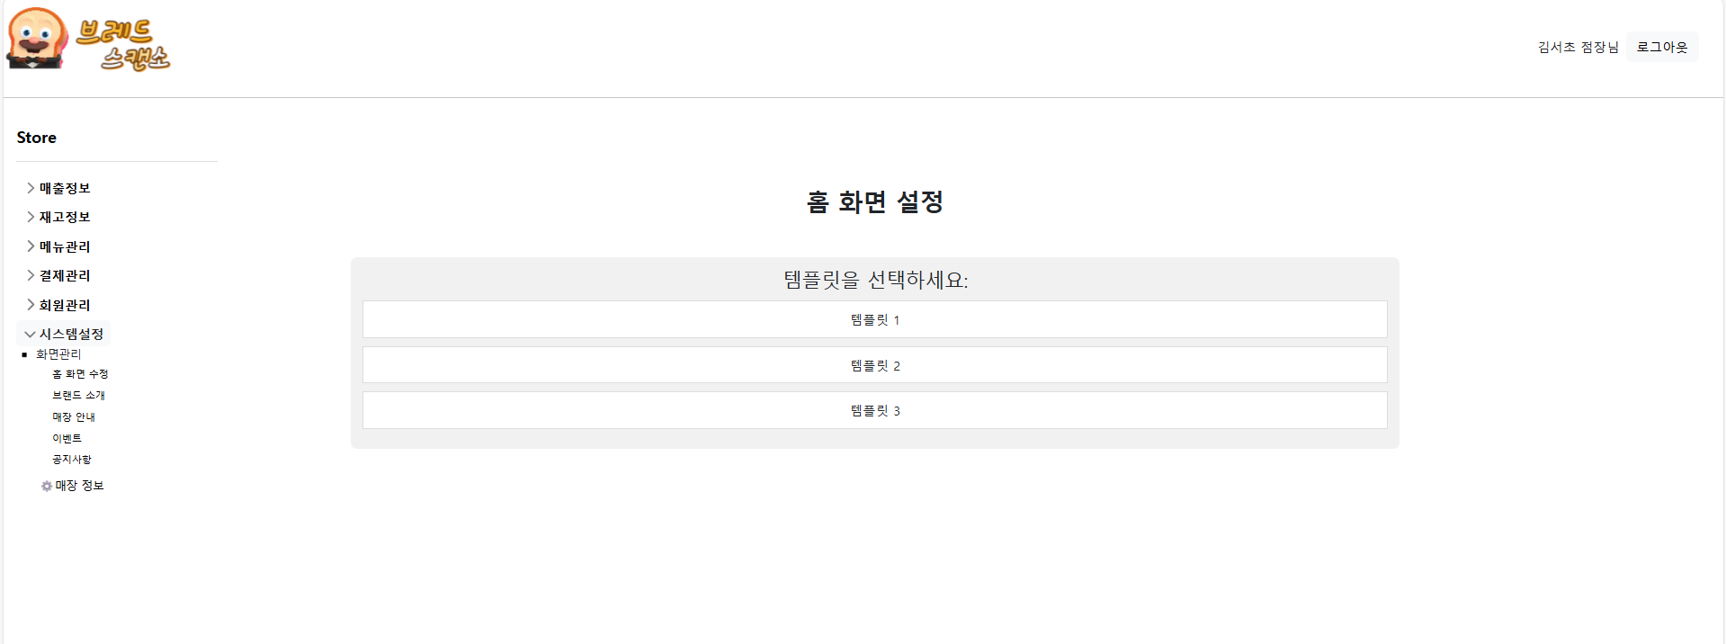
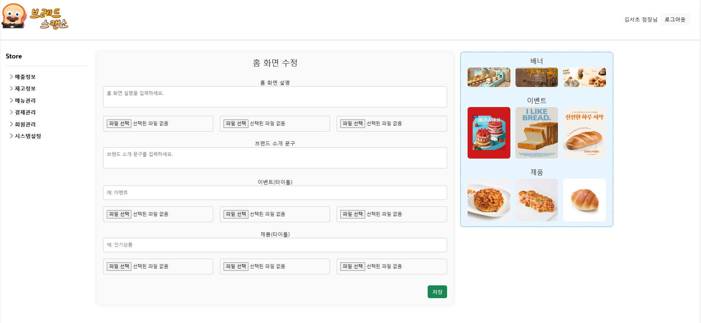
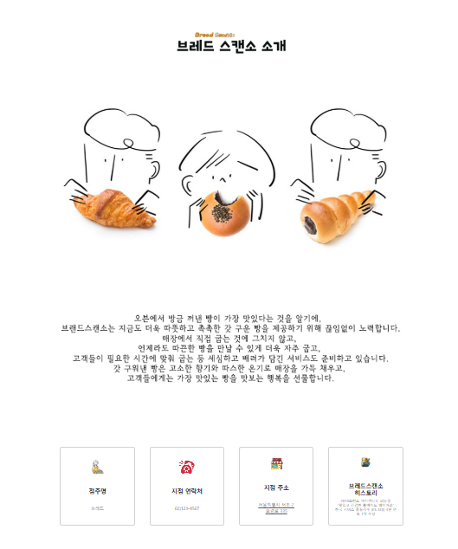
화면흐름도 - 매장페이지
1
시스템설정-홈 화면 수정/브랜드소개
Description
1 | 홈 화면을 설정하는 템플릿을 3가지 제공하여 원하는 템플릿을 선택하여 수정할 수 있음
2 | 템플릿을 선택하면 홈 화면에 출력되는 위치와 동일한 구성을 보여주며 매니저가 수정할 수 있음 홈 화면에 들어가는 이미지의 예시는 오른쪽과 같이 보여주어 확인할 수 있음
3 | 브랜드 소개를 수정할 수 있음 (제목, 브랜드이미지, 소개글, 대표자명, 지점연락처, 지점주소, 히스토리)
2
3
BREADSCANSO

Slide 19
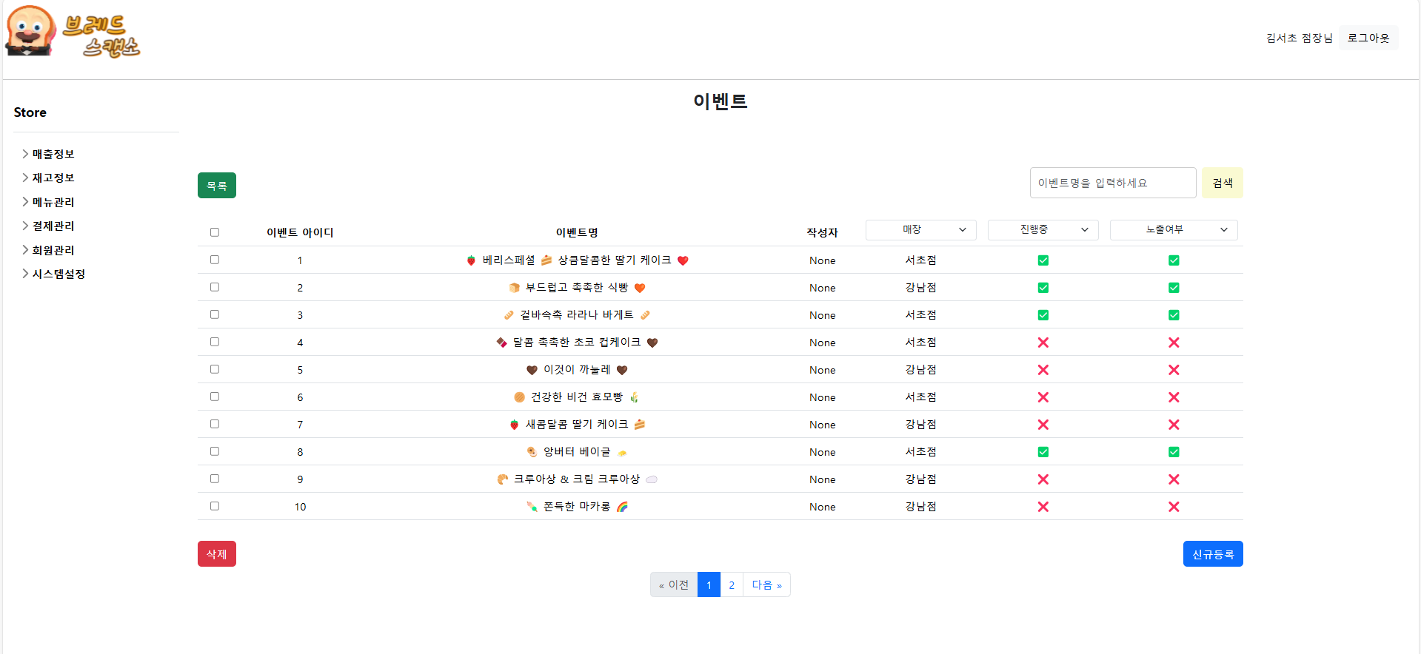
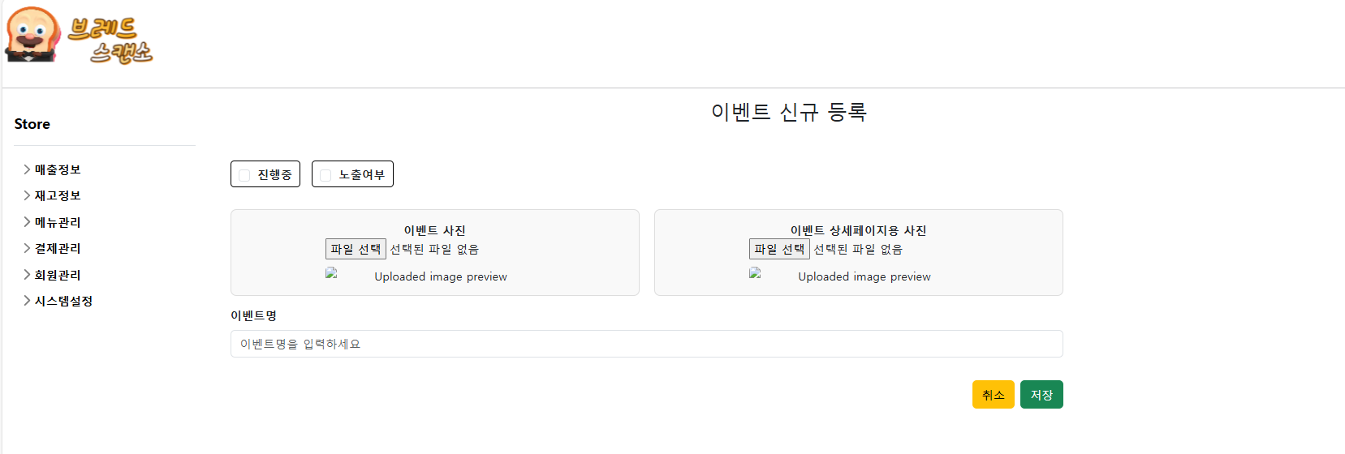
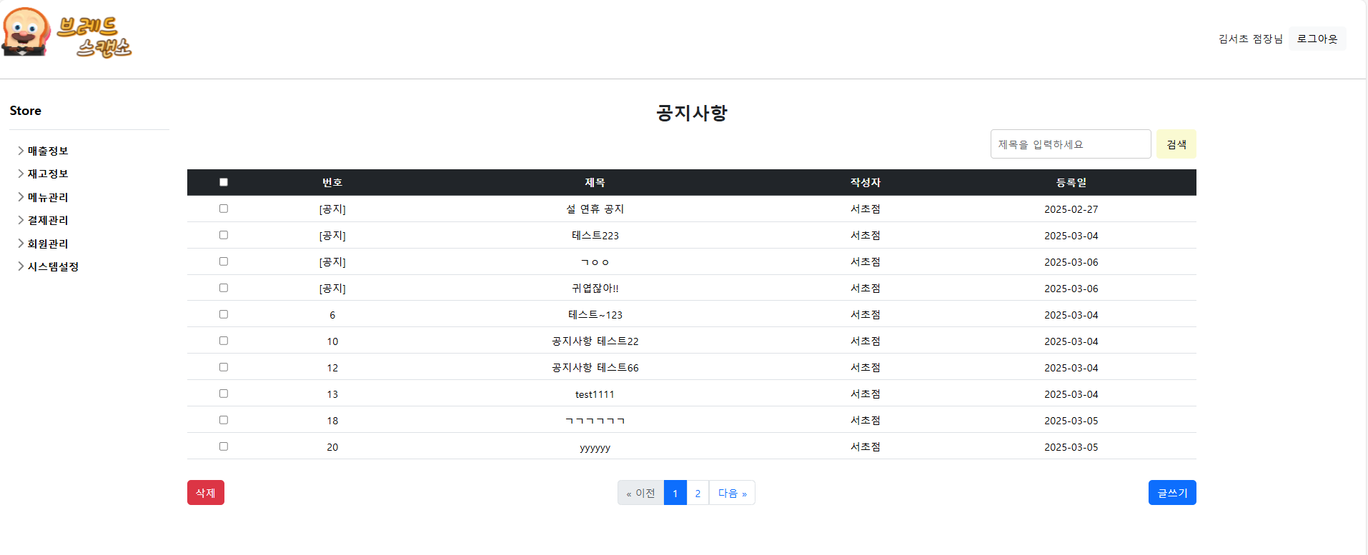
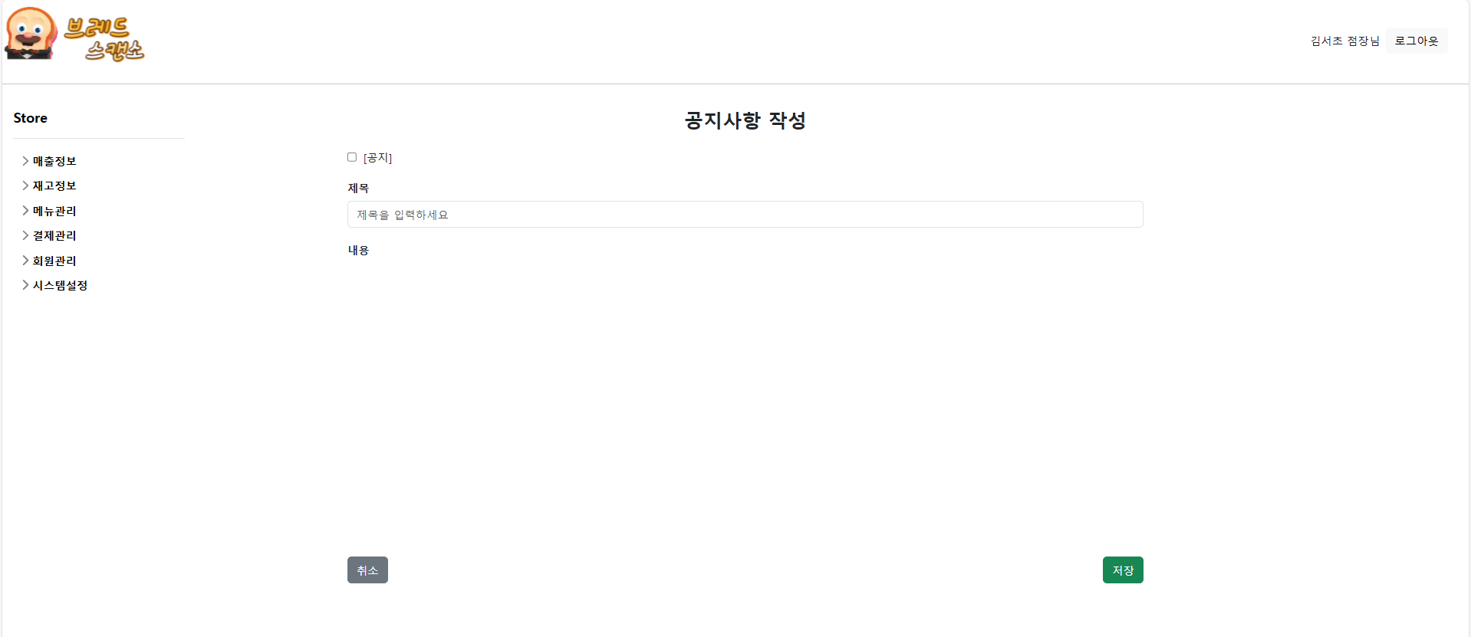
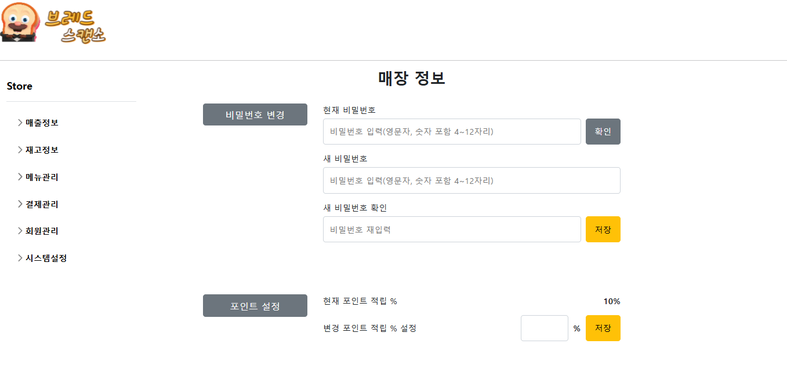
화면흐름도 - 매장페이지
1
시스템설정-이벤트, 공지사항, 매장정보
Description
1 | 작성한 이벤트의 정보를 목록으로 볼 수 있음 - 이벤트명, 작성자, 매장명, 진행여부, 노출여부 (페이지당 10개 표시)
2 | 이벤트 신규 등록을 할 수 있으며, 저장하면 웹페이지에 반영됨 - 표지용 이미지, 상세페이지용 이미지, 이벤트명, 진행여부, 노출여부 체크 가능
3 | 작성한 공지사항 목록 및 작성/삭제를 할 수 있음 - [공지]여부, 제목, 작성자, 등록일 (페이지당 10개 표시)
4 | 공지사항을 작성할 수 있음 - [공지]여부 체크, 제목, 내용 - [공지]는 목록 최상위에 고정됨
5 | 매장정보를 수정할 수 있음 - 매장 비밀번호 변경, 포인트 적립 % 설정
2
3
4
5
BREADSCANSO

Slide 20
화면흐름도
KIOSK
BREADSCANSO

Slide 21
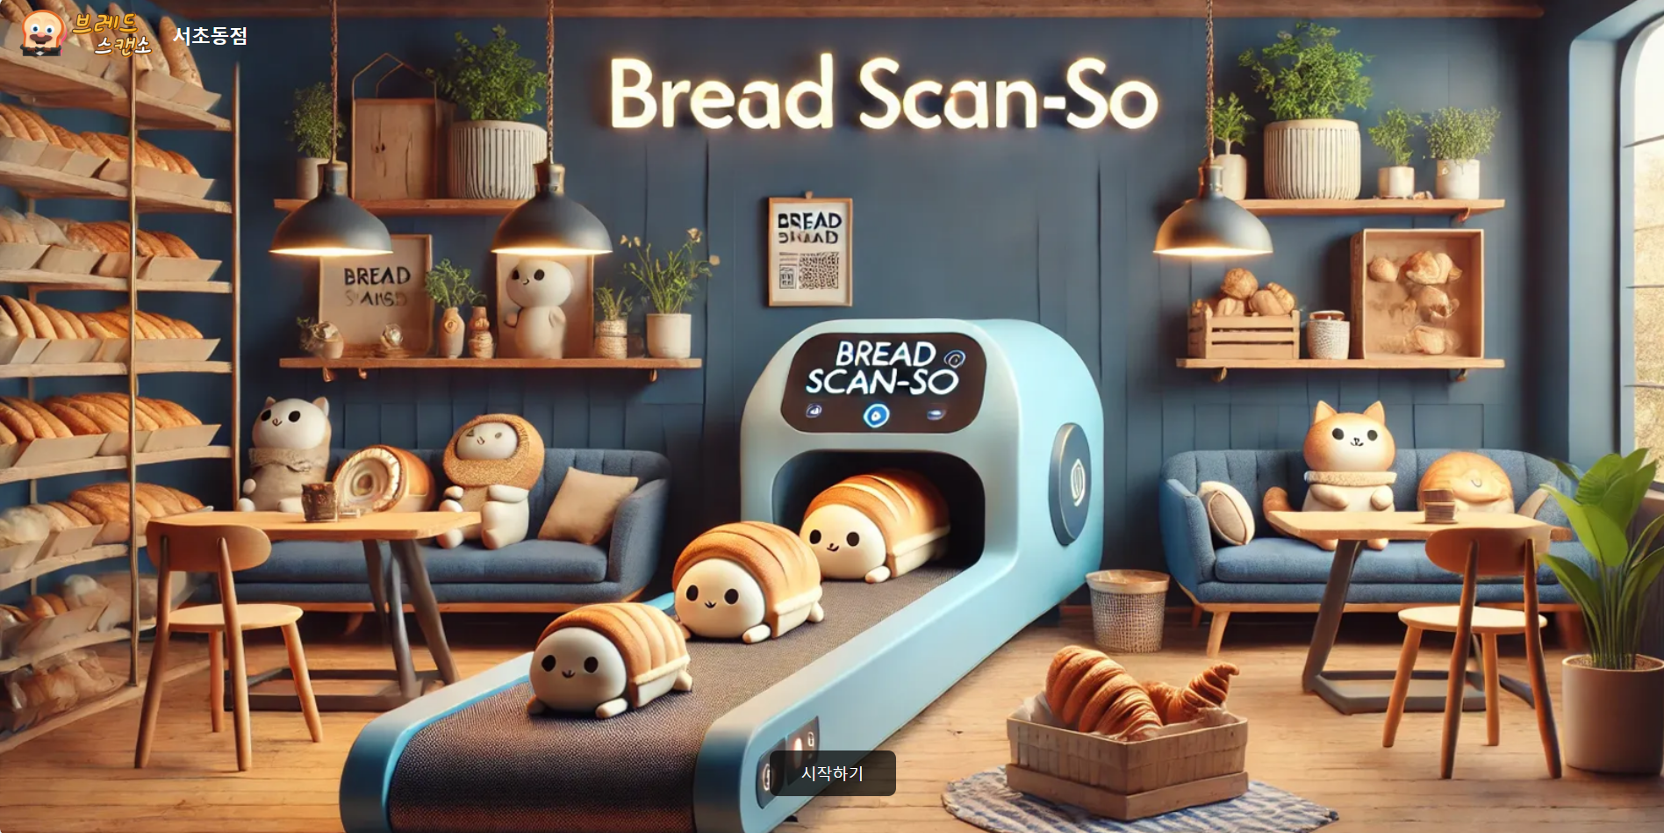
화면흐름도 - KIOSK
KIOSK-첫화면
Description
1 | KIOSK 첫화면에 나오는 ‘시작하기'버튼을 누르면 결제를 위한 화면으로 이동
2 | 좌측 최상단에 있는 로고를 누르면 웹페이지의 메인홈페이지 첫화면으로 이동
BREADSCANSO

Slide 22
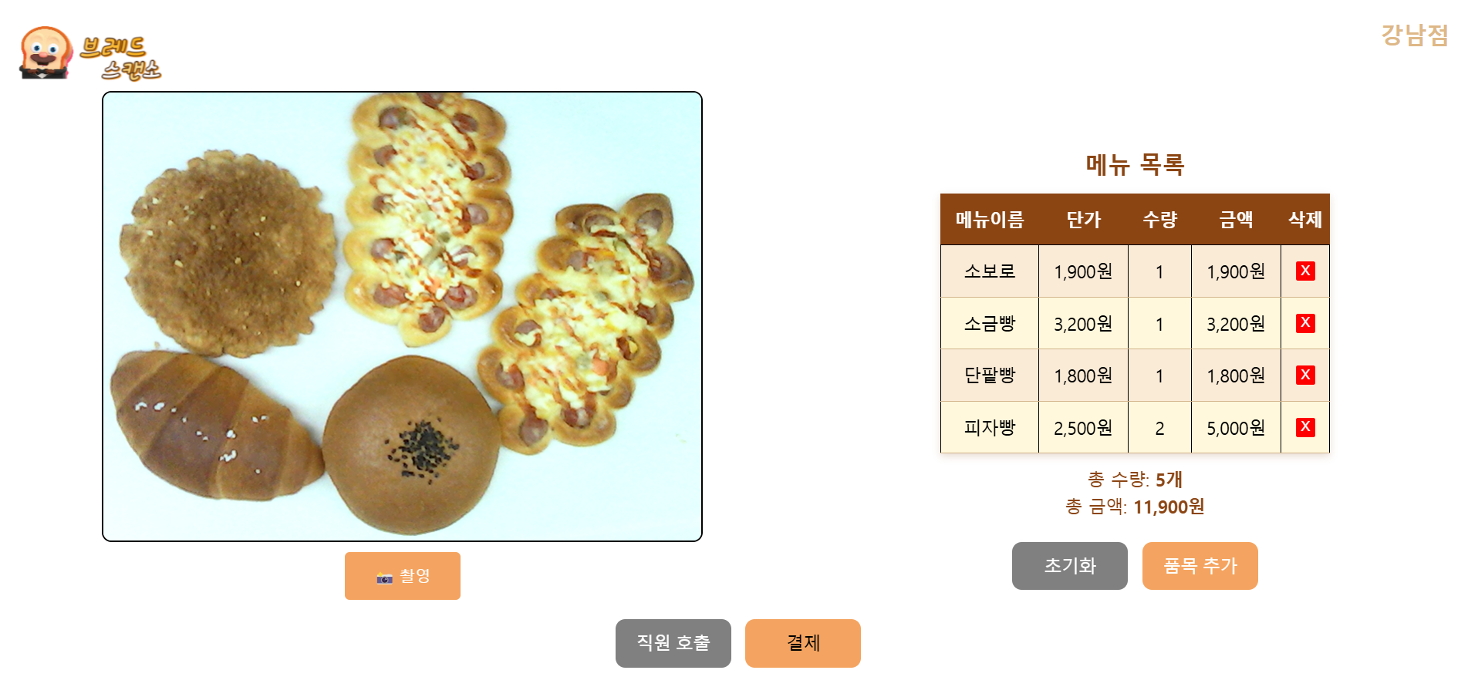
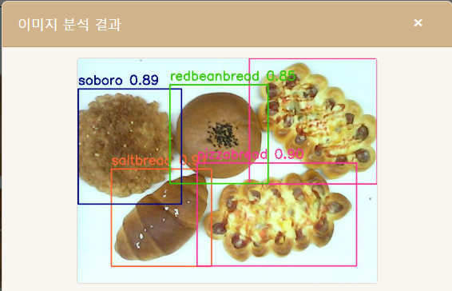
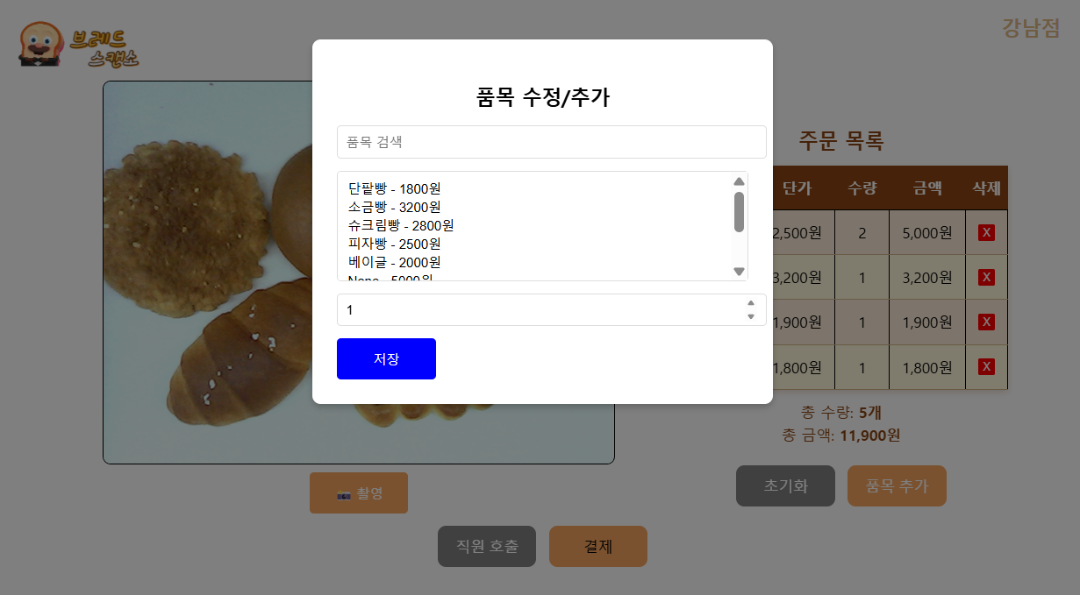
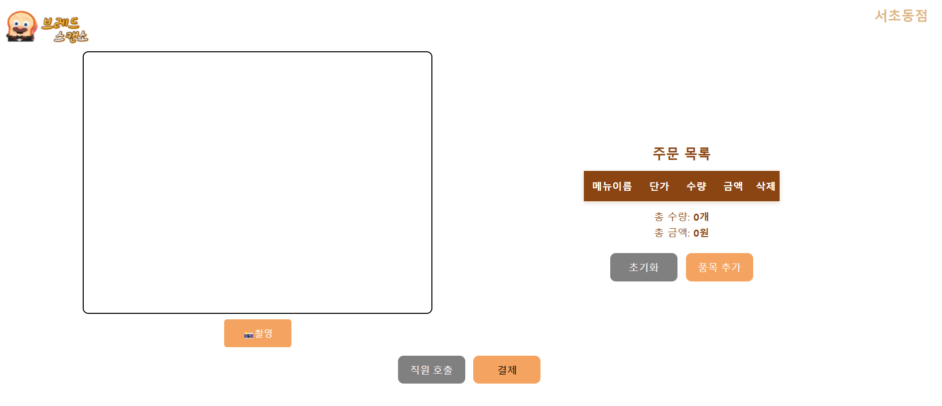
화면흐름도 - KIOSK
KIOSK-AI스캐너/메뉴목록
4
Description
1 | 스캔화면과 스캔된 제품의 목록, 결제, 직원호출, 초기화, 목록추가 버튼이 있어 결제할 제품을 확인 할 수 있음
2 | 트레이에 제품을 AI스캐너 밑에 두고 ‘촬영’을 누르면 AI스캐너를 이용하여 제품을 촬영할 수 있음
3 | AI스캐너로 촬영한 구매 제품을 화면에서 확인할 수 있음
4 | 각 제품의 분석 결과에 대해 제품명과 인식률이 표시되어 확인할 수 있음
5 | 스캔된 제품의 정보를 목록으로 확인할 수 있음 - 메뉴이름, 단가, 수량, 금액, 삭제 - 총 수량, 총 금액 표시
6 | 수정할 품목이 있을 경우, ‘품목추가’를 눌러 수정할 수 있음
7 | ‘결제’버튼을 눌러 결제 화면으로 이동
5
3
6
7
1
2
BREADSCANSO

Slide 23



화면흐름도 - KIOSK
1
KIOSK-포인트적립
3
Description
1 | 회원 여부를 확인하는 모달 표시 - 네 : 2번 전화번호 입력 화면으로 이동 - 아니요 : 결제화면으로 이동
2 | 회원의 전화번호를 입력하여 적립을 받을 수 있음 - 적립안함 : 결제화면으로 이동 - 확인 : 3번 포인트 사용 화면으로 이동
3 | 포인트를 사용할 수 있음 - 총 결제 금액 확인 - 회원의 잔여 포인트 확인 - 사용 가능 최대 포인트 확인 - 사용할 포인트 작성 (최소 사용 포인트는 1,000p로 설정) - 사용안함 : 적립금 사용하지않고 결제화면으로 이동 - 확인 : 사용할 적립금 저장되며 결제화면으로 이동
2
BREADSCANSO

Slide 24


화면흐름도 - KIOSK
KIOSK-결제
Description
1 | 구매 목록을 확인할 수 있음 - 메뉴이름, 단가, 수량, 금액
2 | 구매할 총 수량, 총 금액, 사용 포인트, 최종 결제 금액을 확인할 수 있음
3 | 결제 수단을 선택하여 결제할 수 있음
4 | 결제 완료 화면이 나오며 최종 결제 금액에 대한 적립 포인트, 최종 보유 포인트를 확인할 수 있음
5 | ‘영수증 출력’을 누르면 종이영수증이 출력됨
6 | ‘확인’을 누르면 KIOSK 첫화면으로 이동
1
4
2
5
6
3
BREADSCANSO

Slide 25
MAIN STRUCTURE
메인홈페이지
브랜드소개
매장안내
메뉴정보
이벤트
커뮤니티
로그인
회원가입
브랜드 소개글
지점별
전체메뉴
이벤트 목록
공지사항
회원 로그인
회원가입
지도 API
지점별
이벤트 상세페이지
Q&A
매니저 로그인
상세주소
BEST 메뉴
소셜로그인
(구글, 네이버)
대중교통/자가용 이용 안내
NEW 메뉴
BREADSCANSO

Slide 26
MEMBER STRUCTURE
마이페이지
회원정보
포인트적립
상품문의
구매/취소내역
회원탈퇴
회원정보수정
포인트적립
내역 확인
나의 상품문의 내역 확인
구매내역 목록
비밀번호 인증
비밀번호 변경
취소내역 목록
회원탈퇴 사유입력
건별 전자영수증
BREADSCANSO

Slide 27
USER STRUCTURE
매장페이지
매출정보
재고관리
결제관리
메뉴관리
회원관리
시스템설정
전체 기간 매출액 그래프
제품 재고 목록
전체 결제 목록
메뉴 정보 목록
회원 정보 목록
홈화면수정
기간별 매출액 그래프
제품 재고 수정/삭제
기간별 결제 목록
메뉴 수정
회원 기본 인적사항 수정
브랜드소개
수정
기간별 제품 판매량 TOP5 list
재료 재고 목록
취소내역 목록
메뉴 삭제
회원 삭제
매장 안내 수정
재료 재고 수정/등록/삭제
전자영수증
메뉴 등록
신규 등록
이벤트 수정/등록/삭제
기간별 제품별 판매량
메뉴 학습
매장 정보 수정(비밀번호변경/포인트 %설정)
BREADSCANSO

Slide 28
KIOSK STRUCTURE
KIOSK
메인화면
촬영
회원
결제
영수증
시작하기
스캐너 - 제품 촬영
회원여부확인
결제수단 선택
결제내역 화면 출력
인식 제품 출력(메뉴명, 수량, 금액, 총수량, 총금액)
포인트적립 진행
카드
영수증 출력 여부
비회원-결제화면으로 이동
간편결제
직원호출
초기화
BREADSCANSO

Slide 29
THANK YOU
BreadScanso
감사합니다
PLAYDATA 36기 애널리스트

